Slide 1
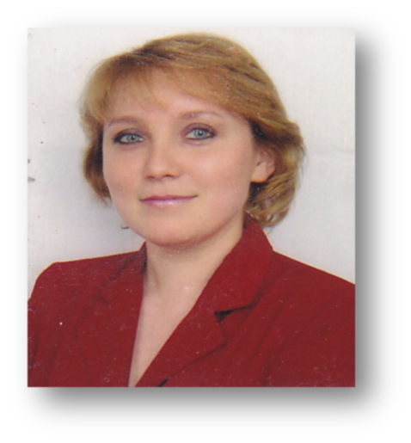
МИНИСТЕРСТВО ОБРАЗОВАНИЯ РМ
ПОРТФОЛИО
Бакулиной Людмилы Юрьевны,
старшего воспитателя
МДОУ «Детский сад № 43 комбинированного вида» г.о.Саранск
Дата рождения: 16.11.1975 г
Профессиональное образование: высшее, МГПИ им. М.Е.Евсевьева, «Филология. Русский язык и литература», 2002 г
Профессиональная переподготовка: ГБПОУ РМ «Ичалковский педагогический колледж», «Дошкольное образование», 2017 г.
Стаж педагогической работы (по специальности): 23 года
Общий трудовой стаж: 23 года
Наличие квалификационной категории: высшая кв. категория
Дата последней аттестации: Приказ №1133 от 30.12.2014 г./
Наличие наград: нагрудный знак «Почетный работник общего
образования», 2012г.

Slide 2
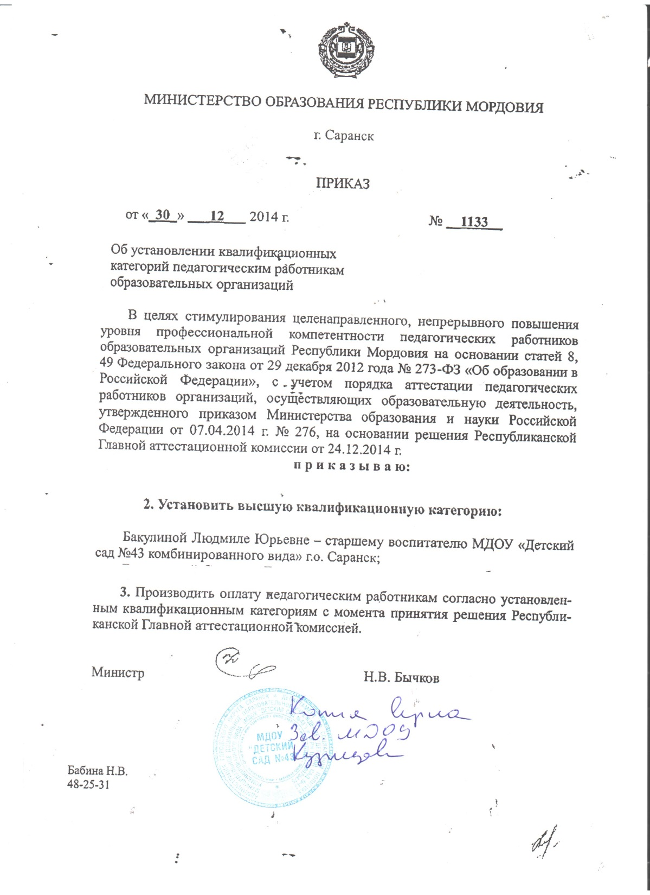

Slide 3
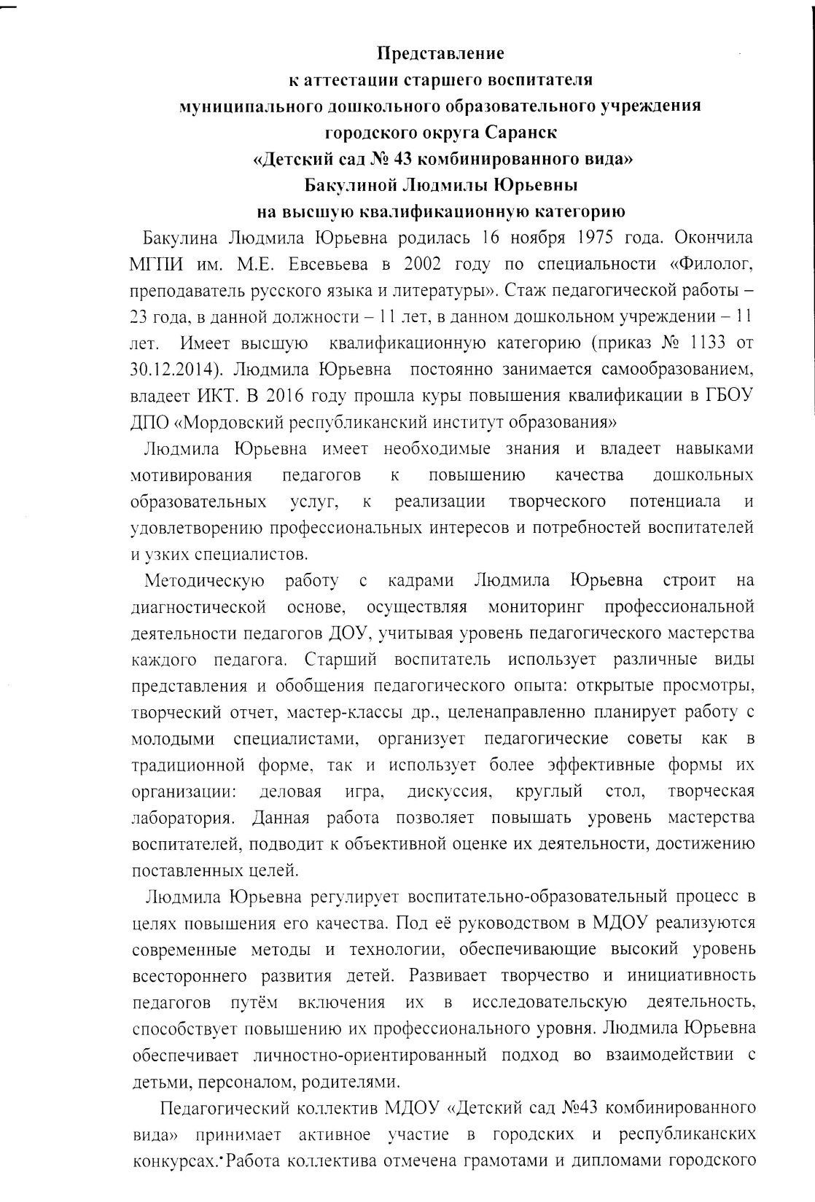
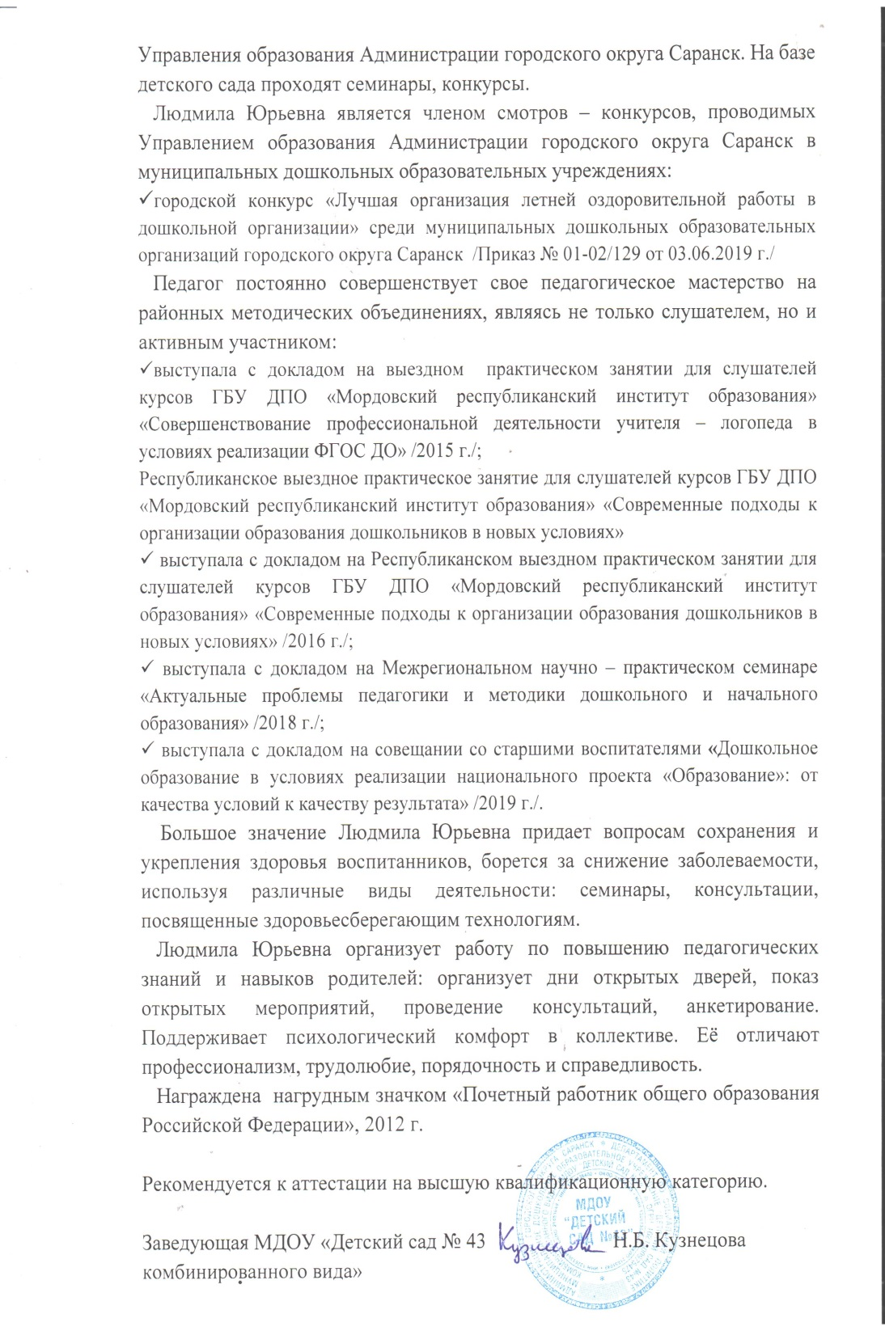

Slide 4
Представление собственного инновационного педагогического опыта
на сайте ds43sar.schoolrm.ru https://ds43sar.schoolrm.ru/sveden/employees/11156/177273/

Slide 5
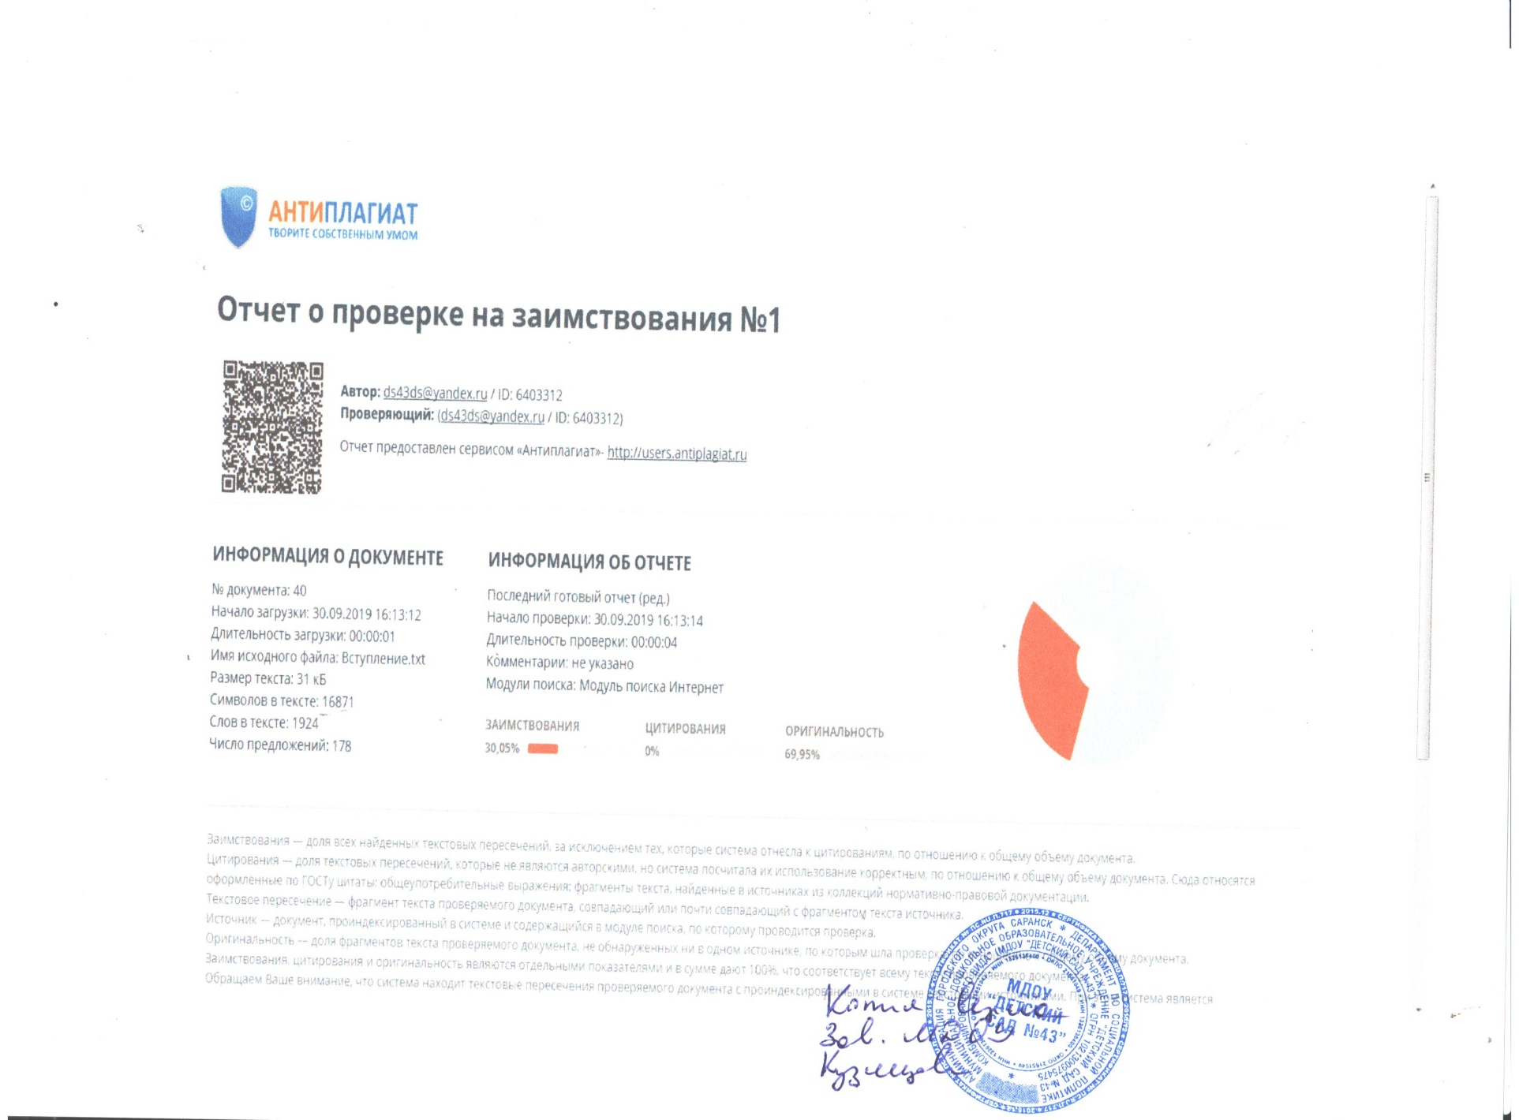

Slide 6
1. Методическое сопровождение материалов деятельности образовательной организации или отдельных педагогов на конференциях, семинарах, конкурсах (межаттестационный период)
Муниципальный уровень – 7
Республиканский уровень –2
Международный уровень – 2
Региональный уровень – 4

Slide 8
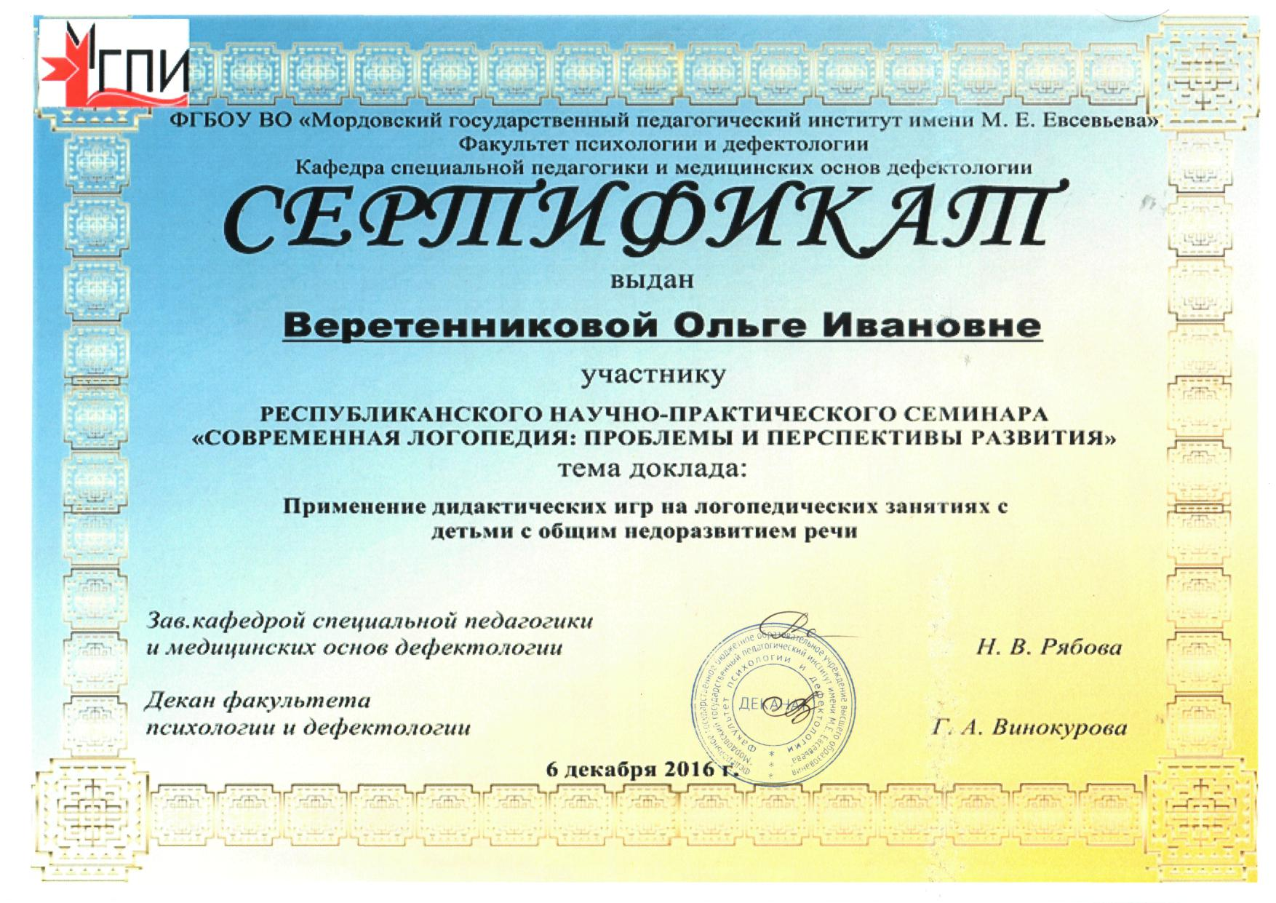

Slide 9
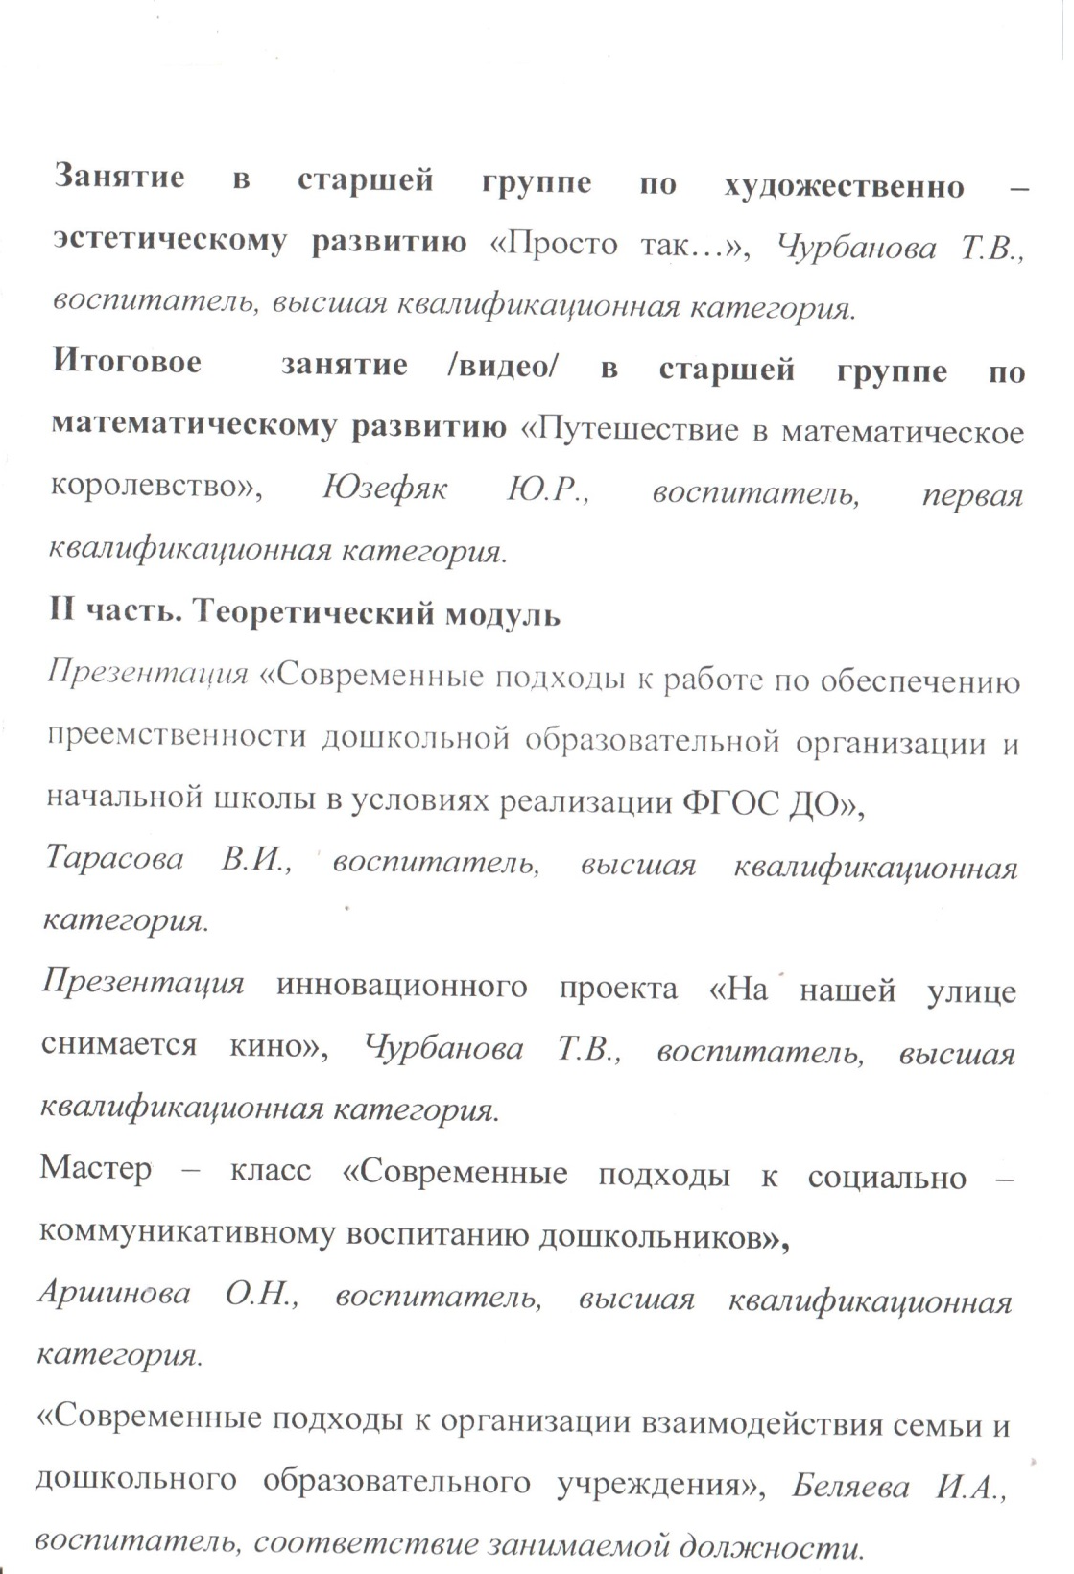

Slide 10
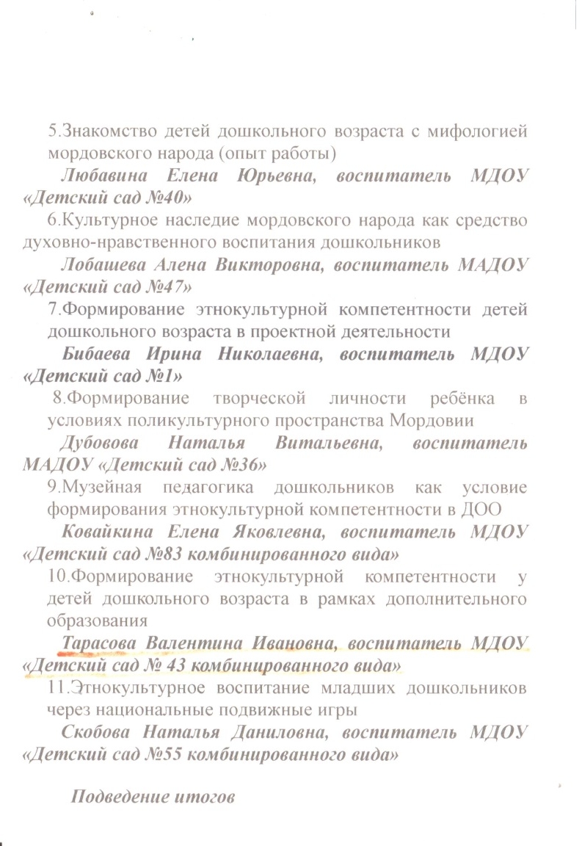

Slide 11
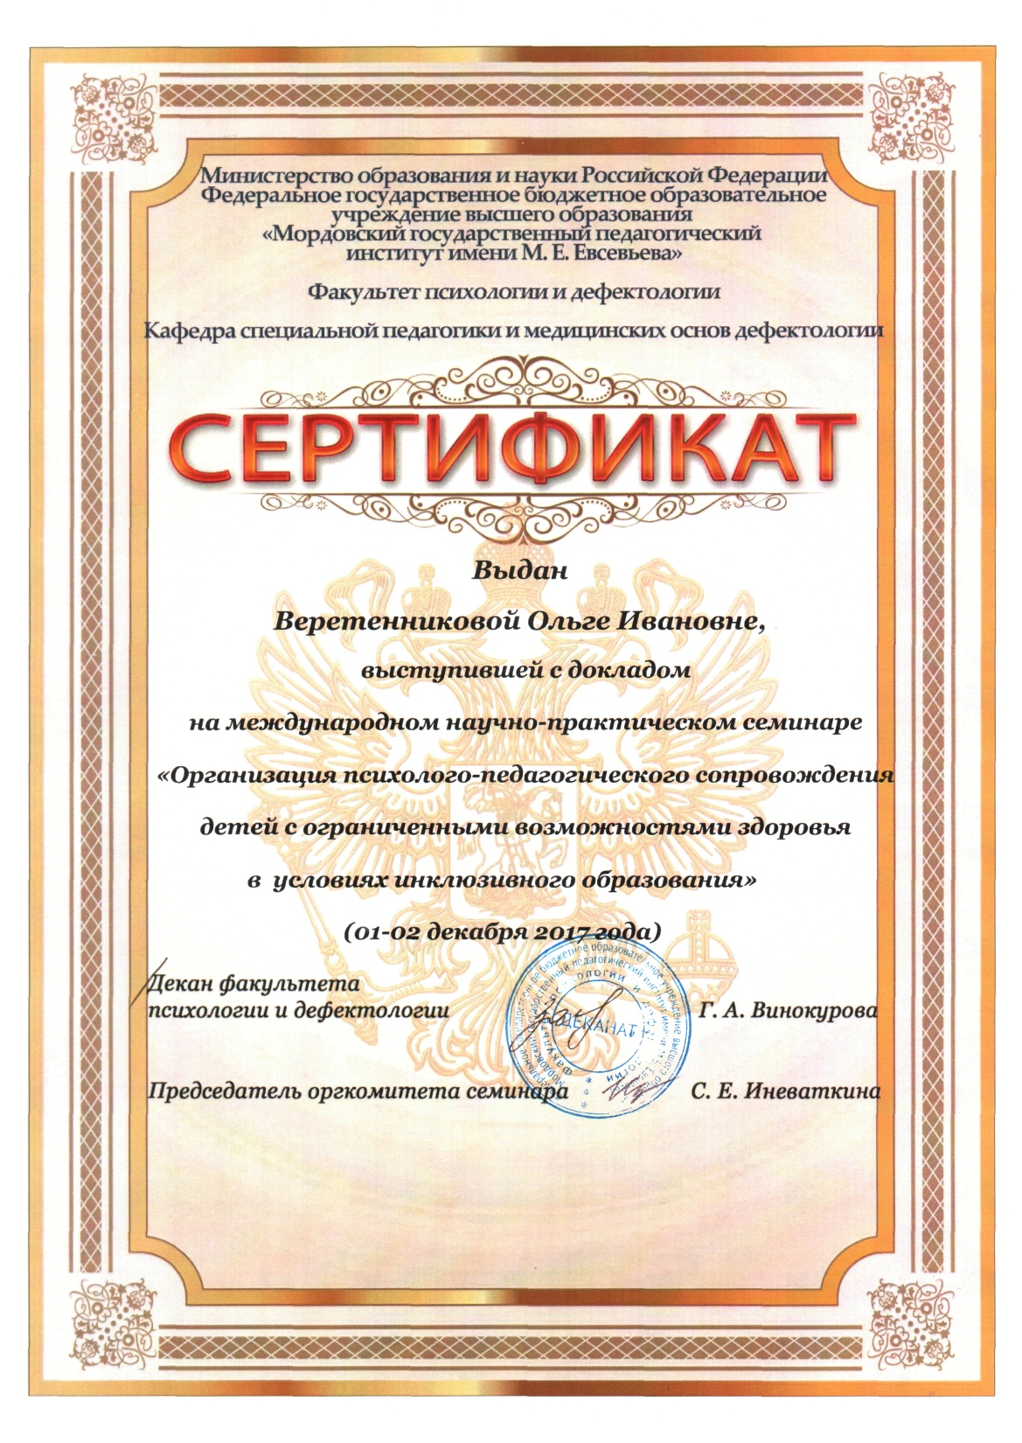
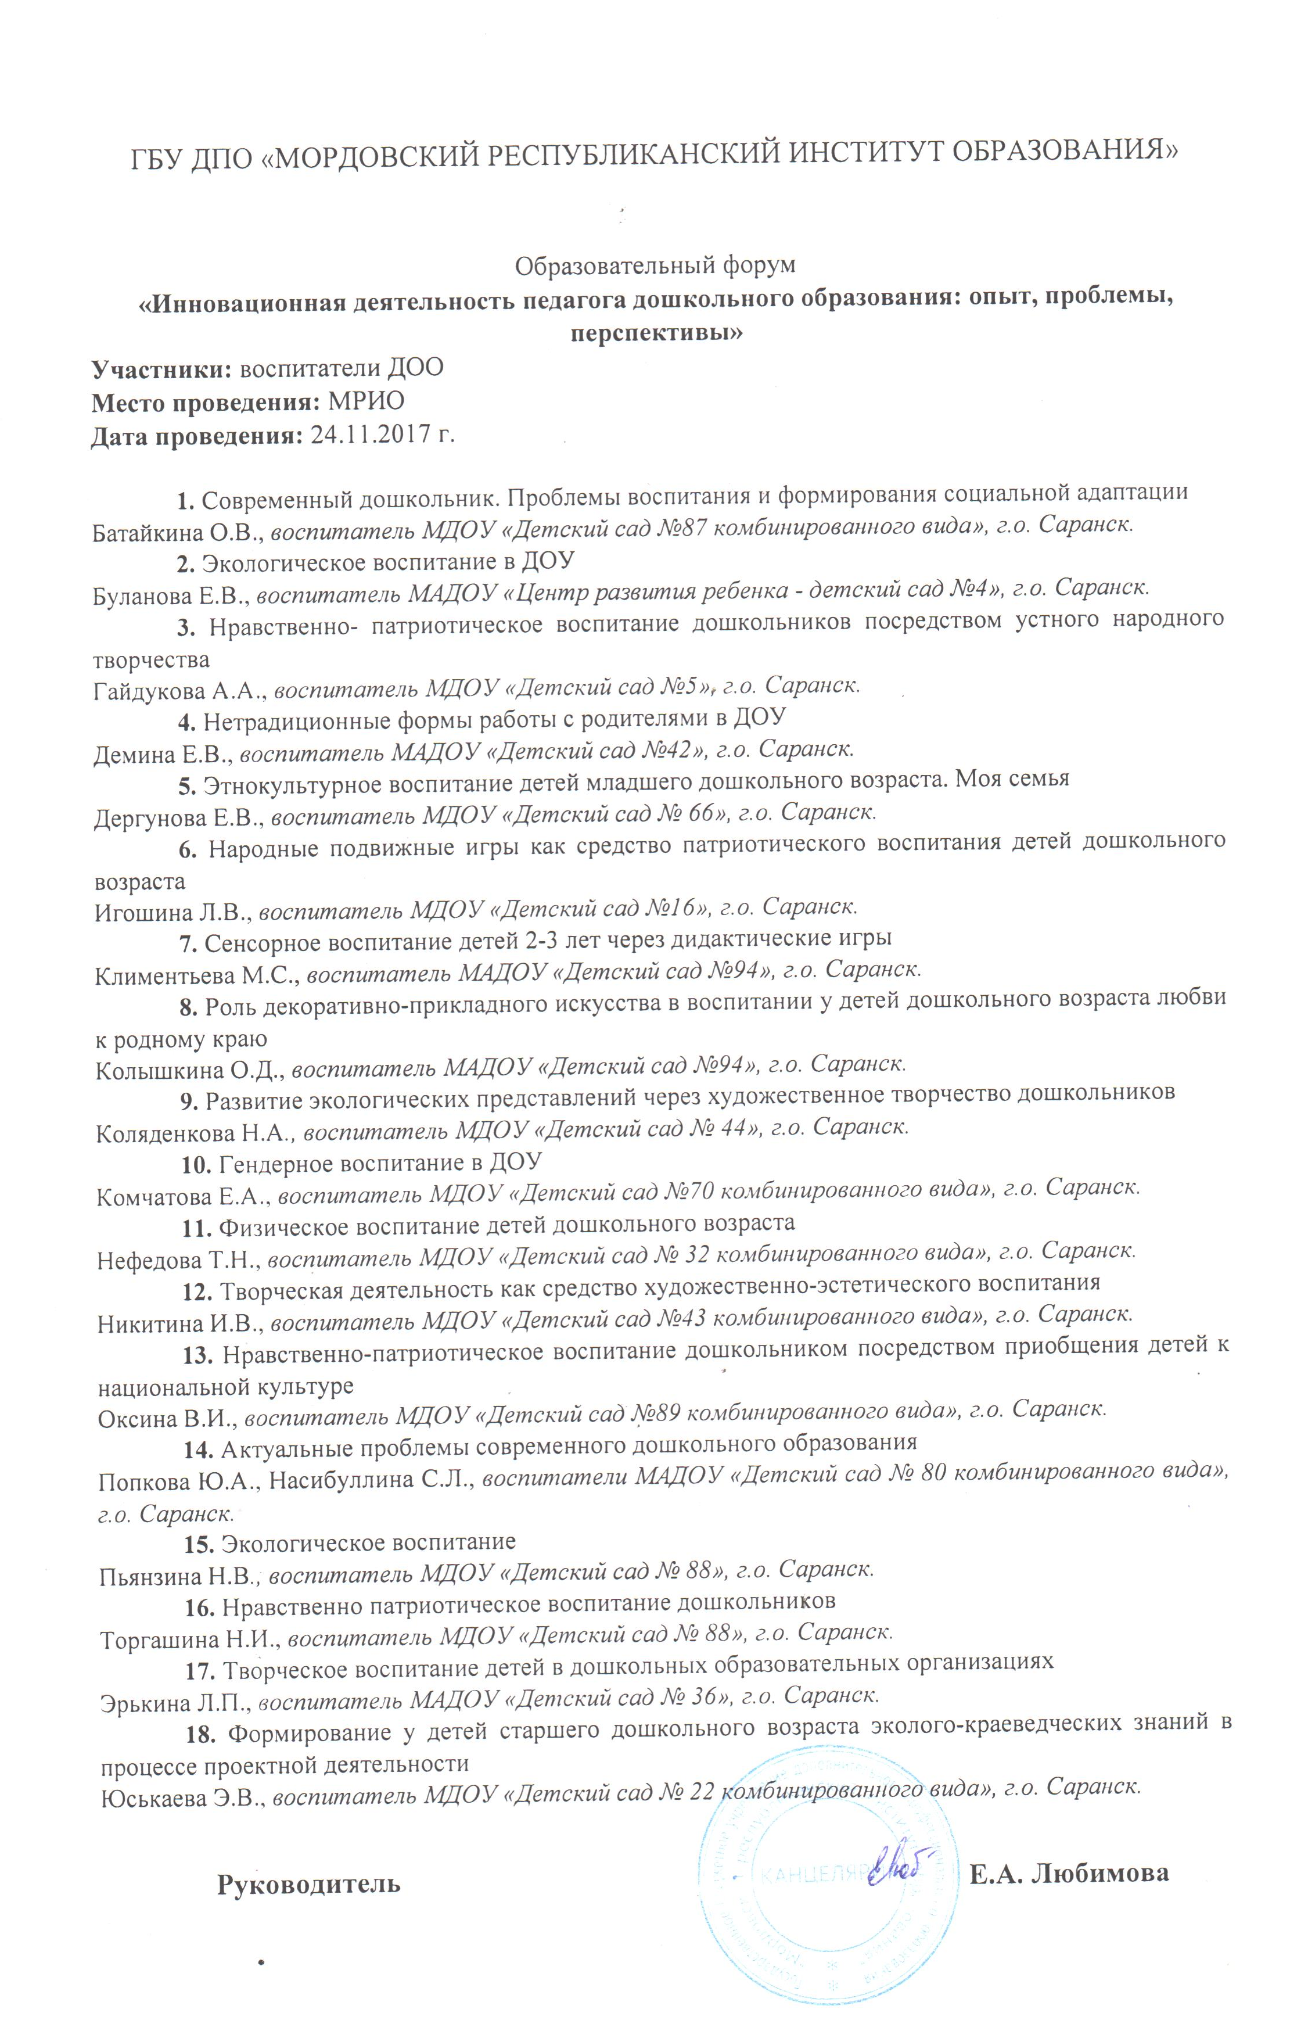

Slide 12
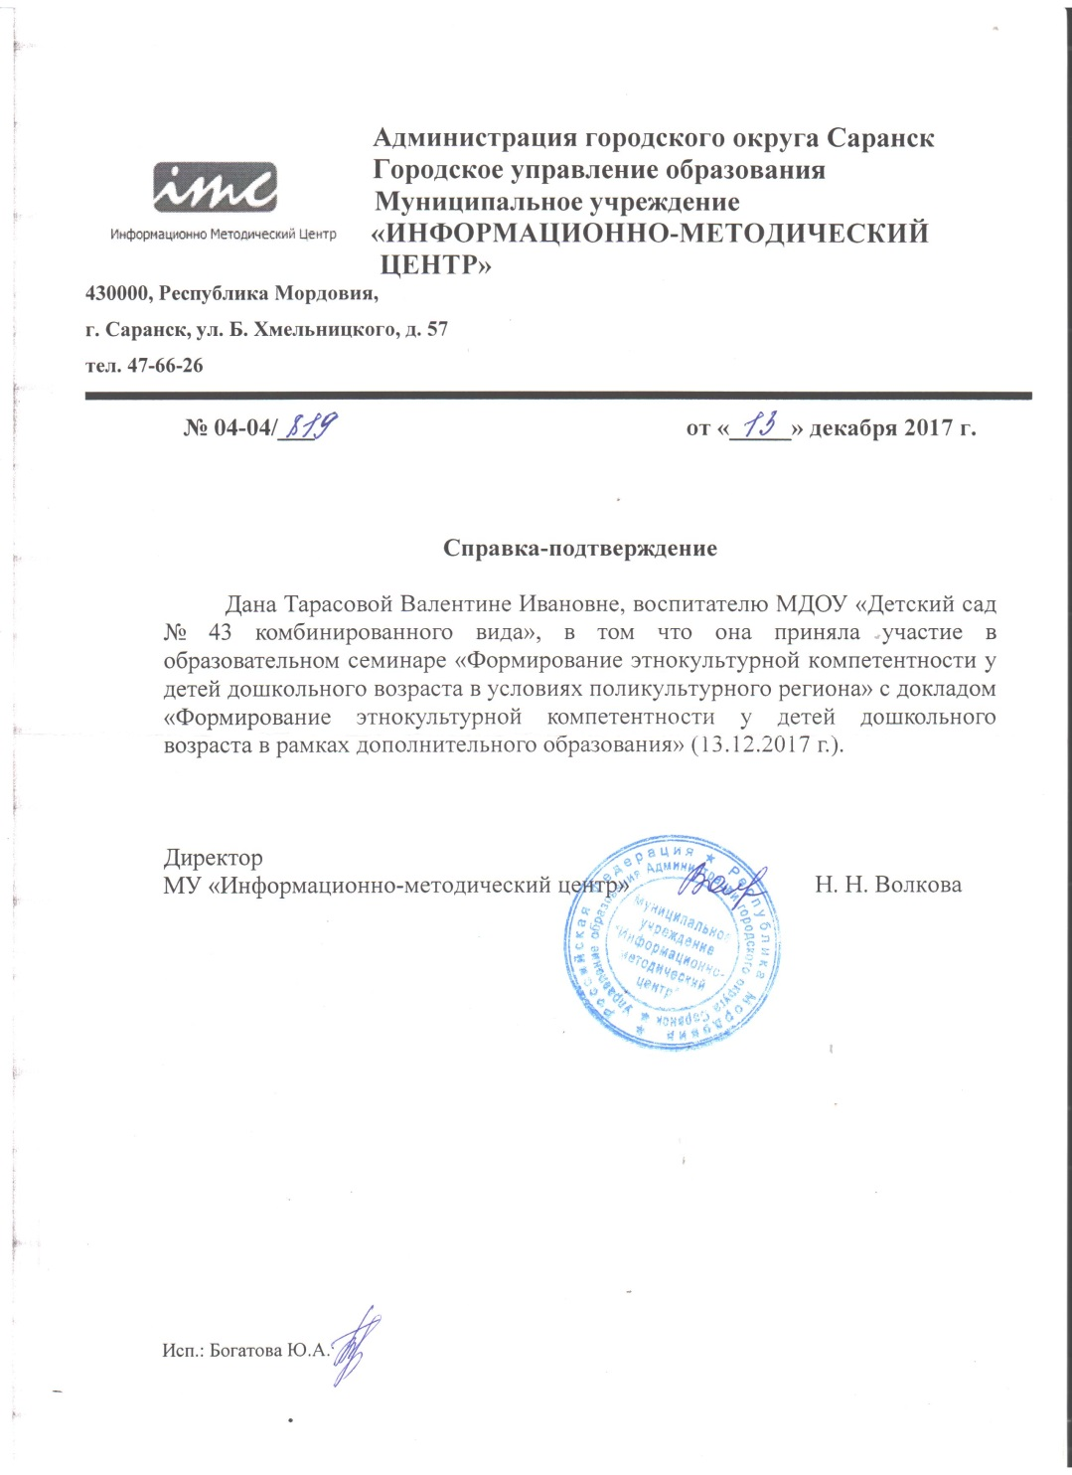
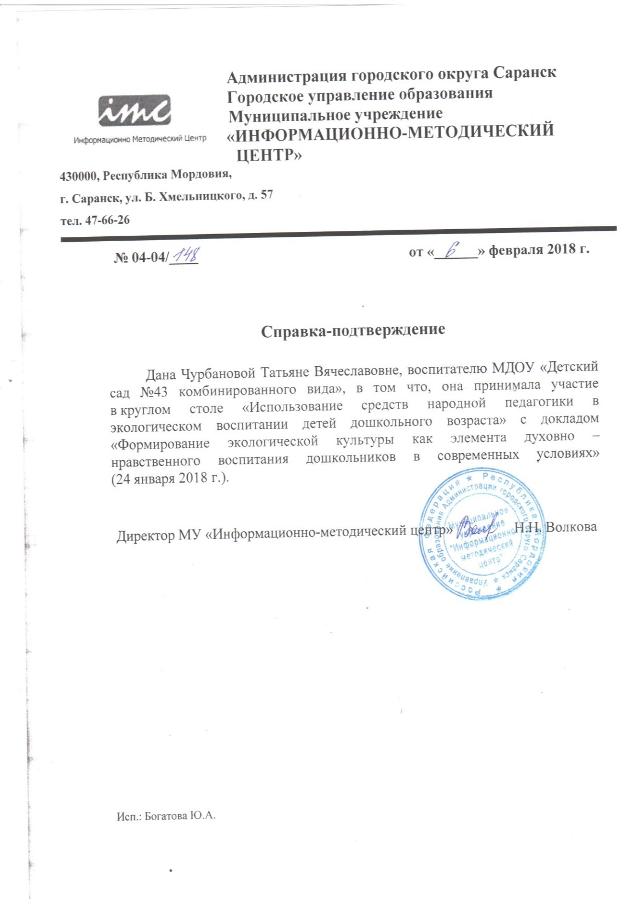

Slide 13
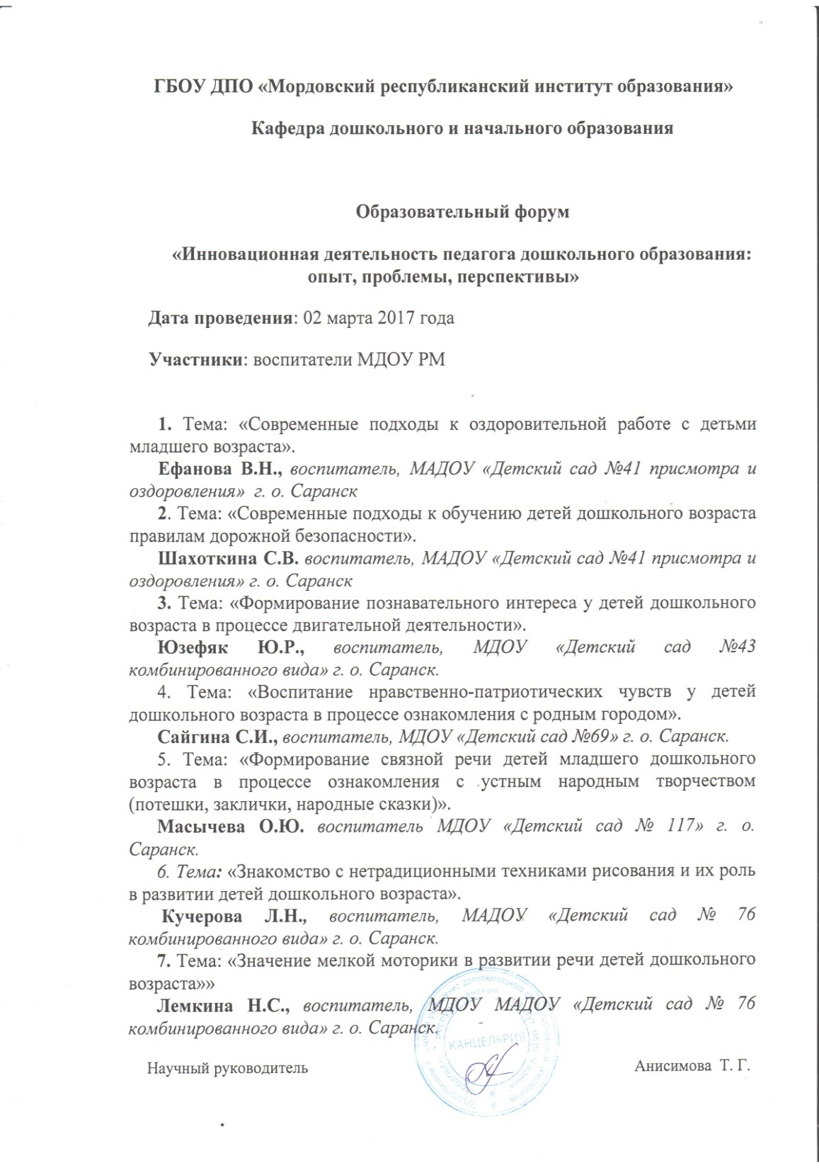
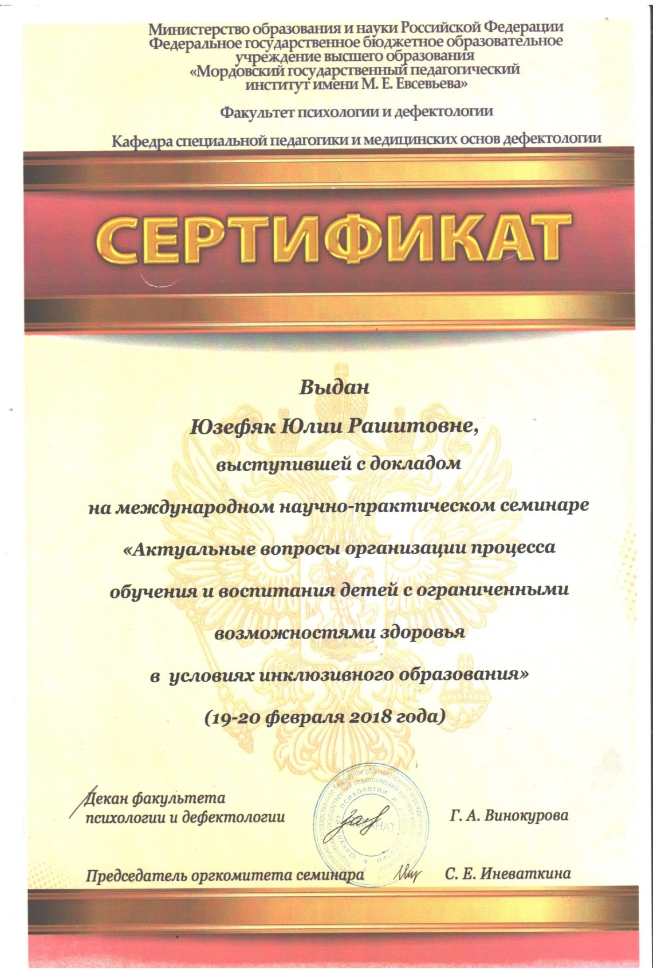

Slide 14
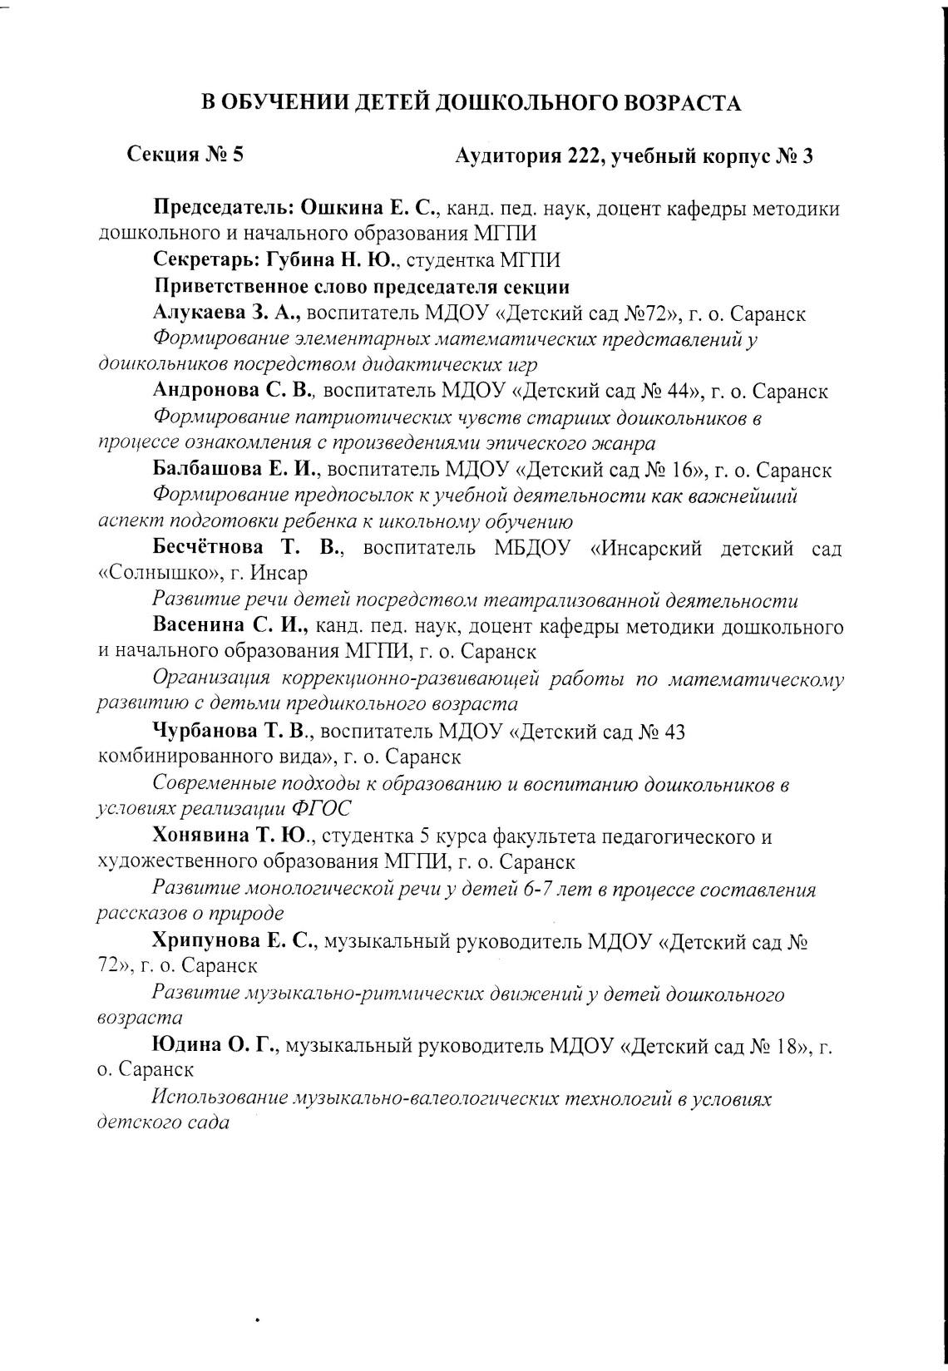

Slide 15
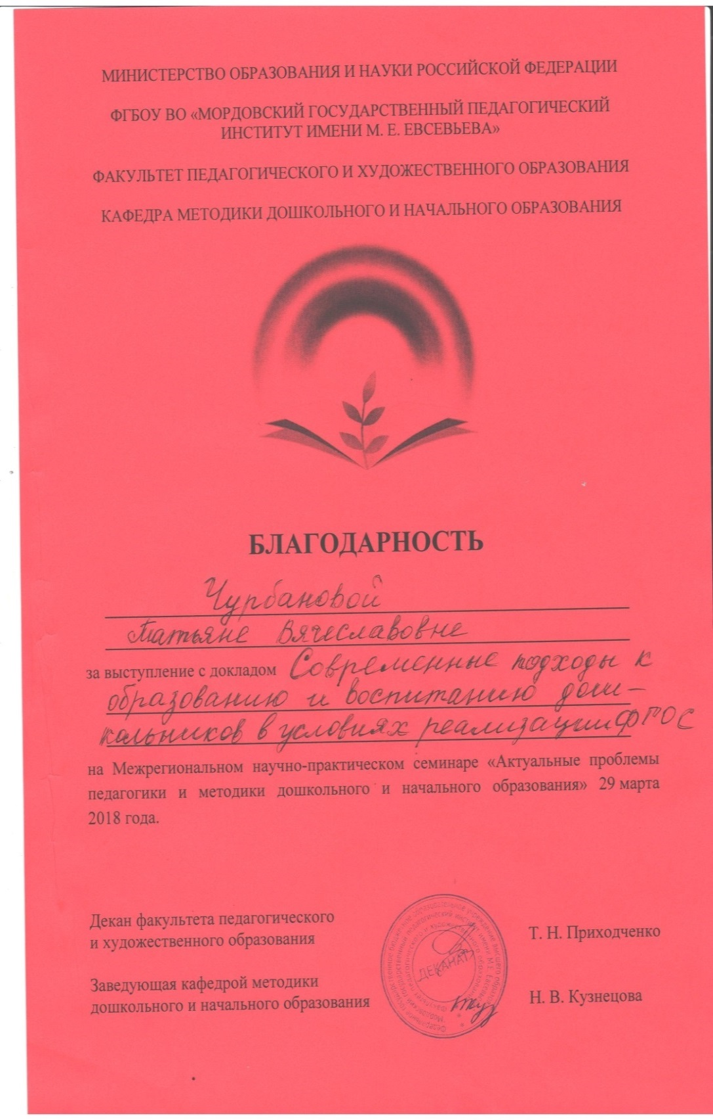
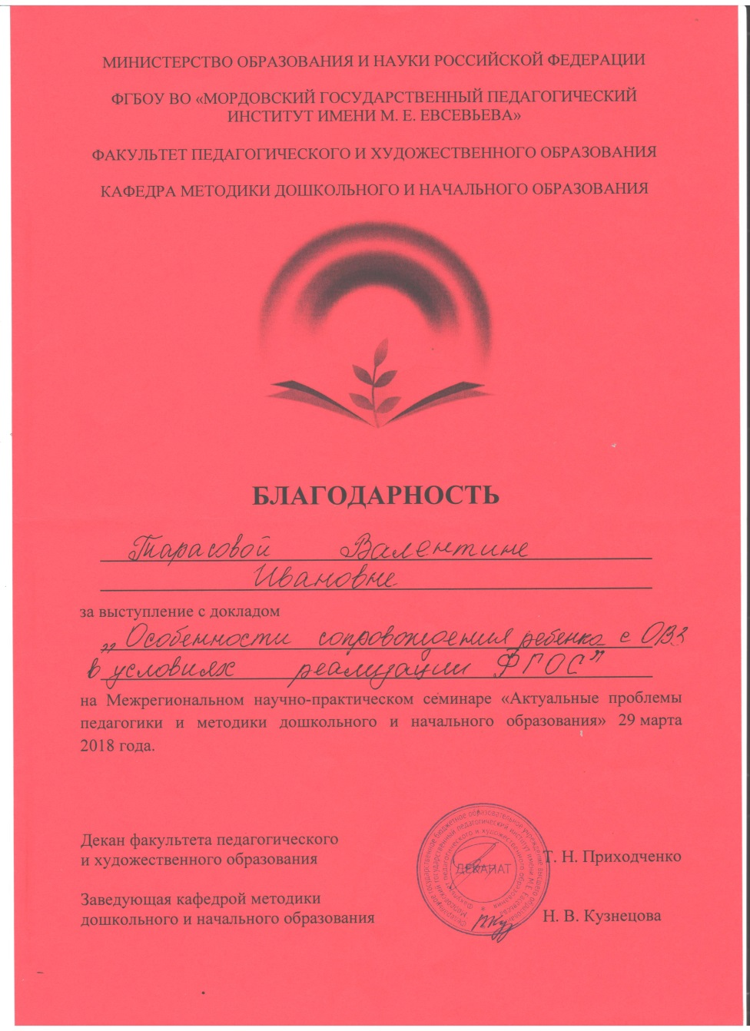

Slide 16
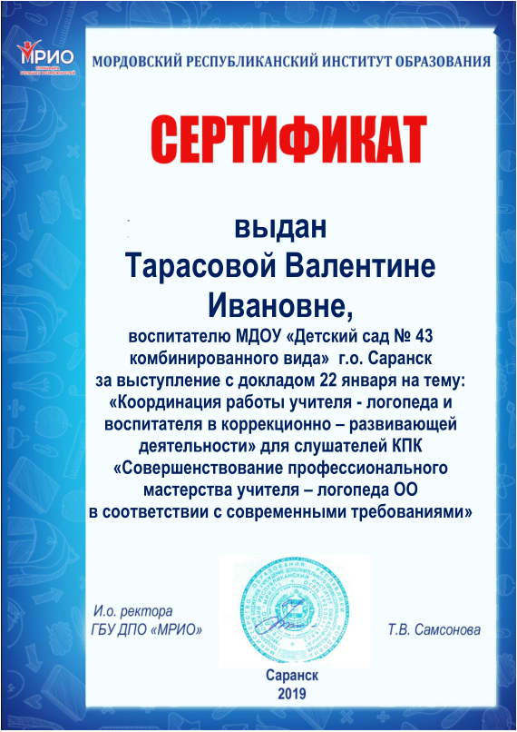
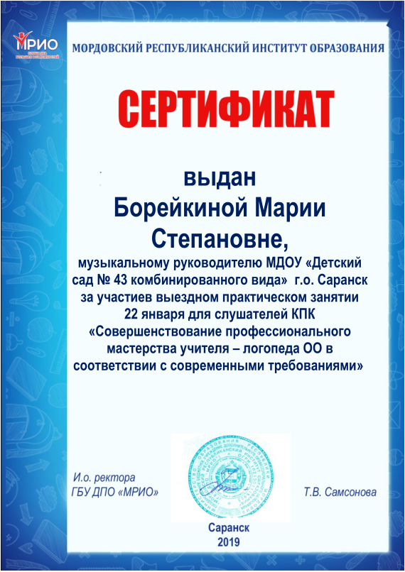

Slide 17
2. Эффективность деятельности по аттестации педагогов на квалификационные категории

Slide 18
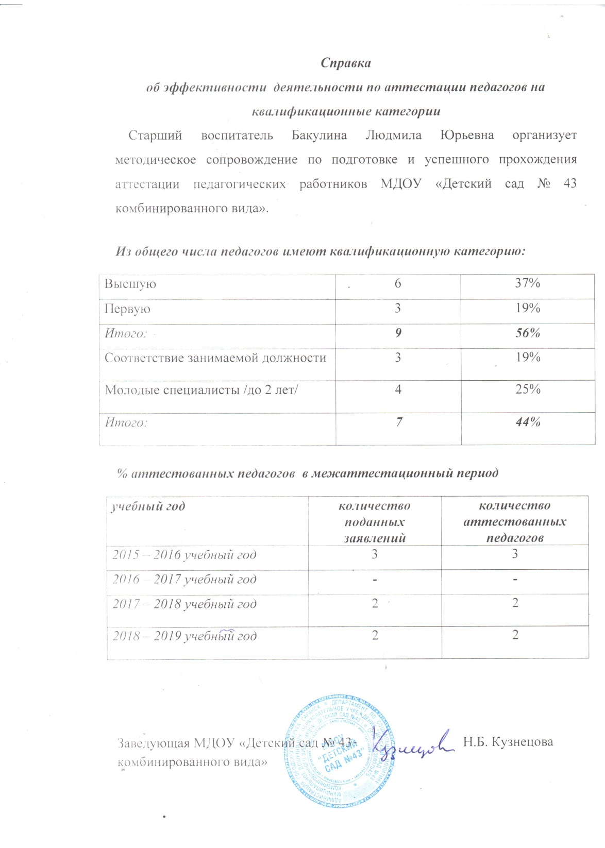

Slide 19
3. Организация взаимодействия образовательной организации с научными, образовательными, социальными институтами

Slide 20
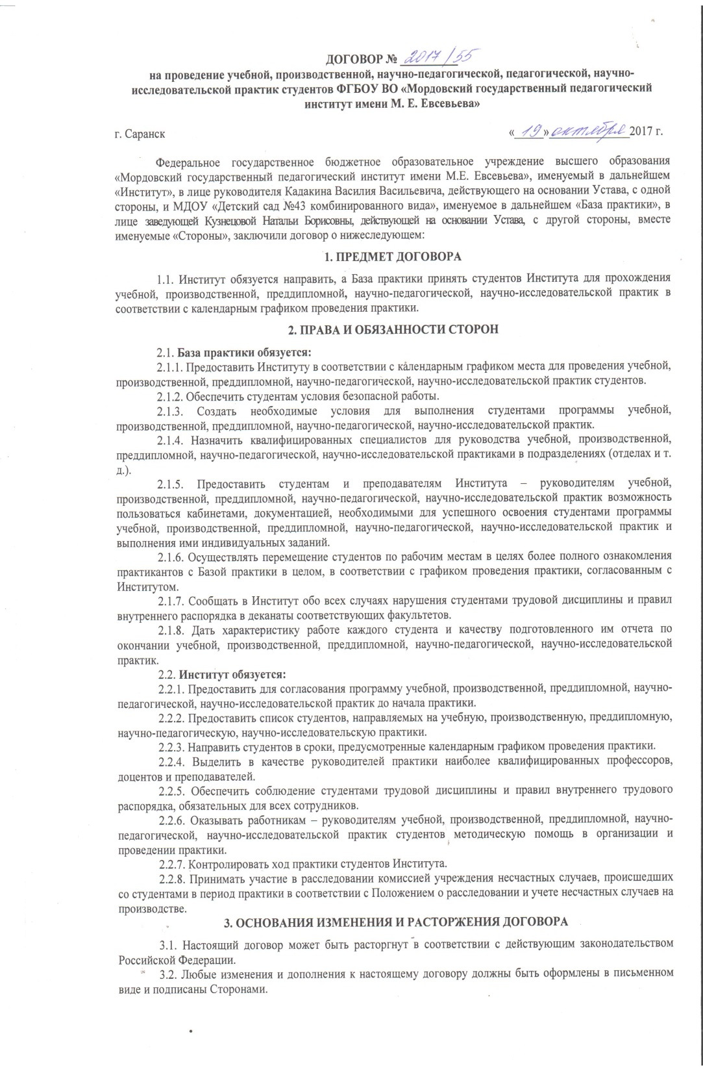
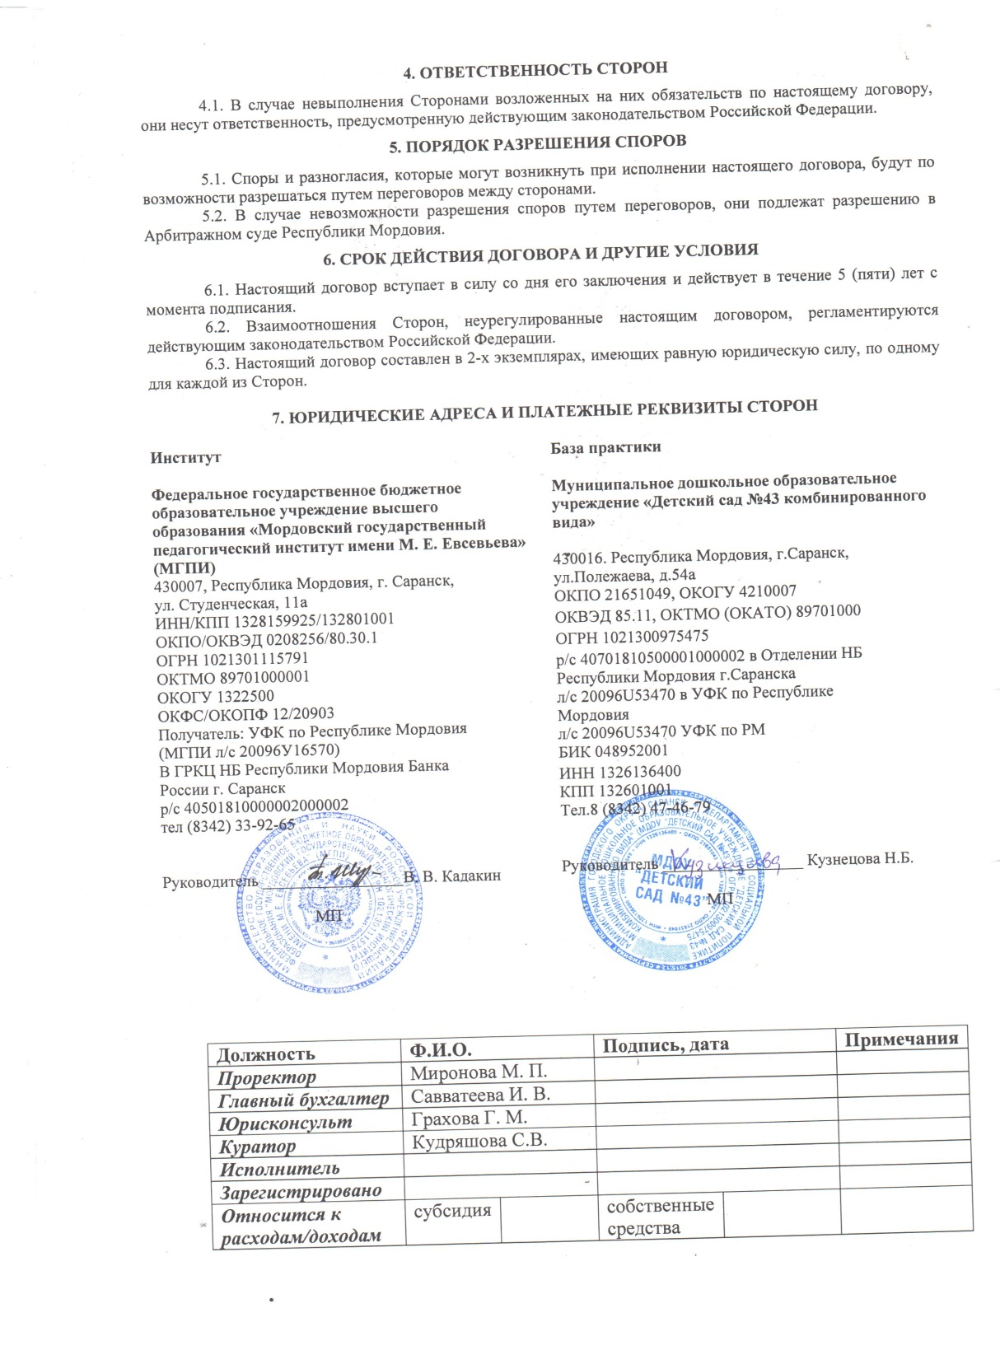

Slide 21
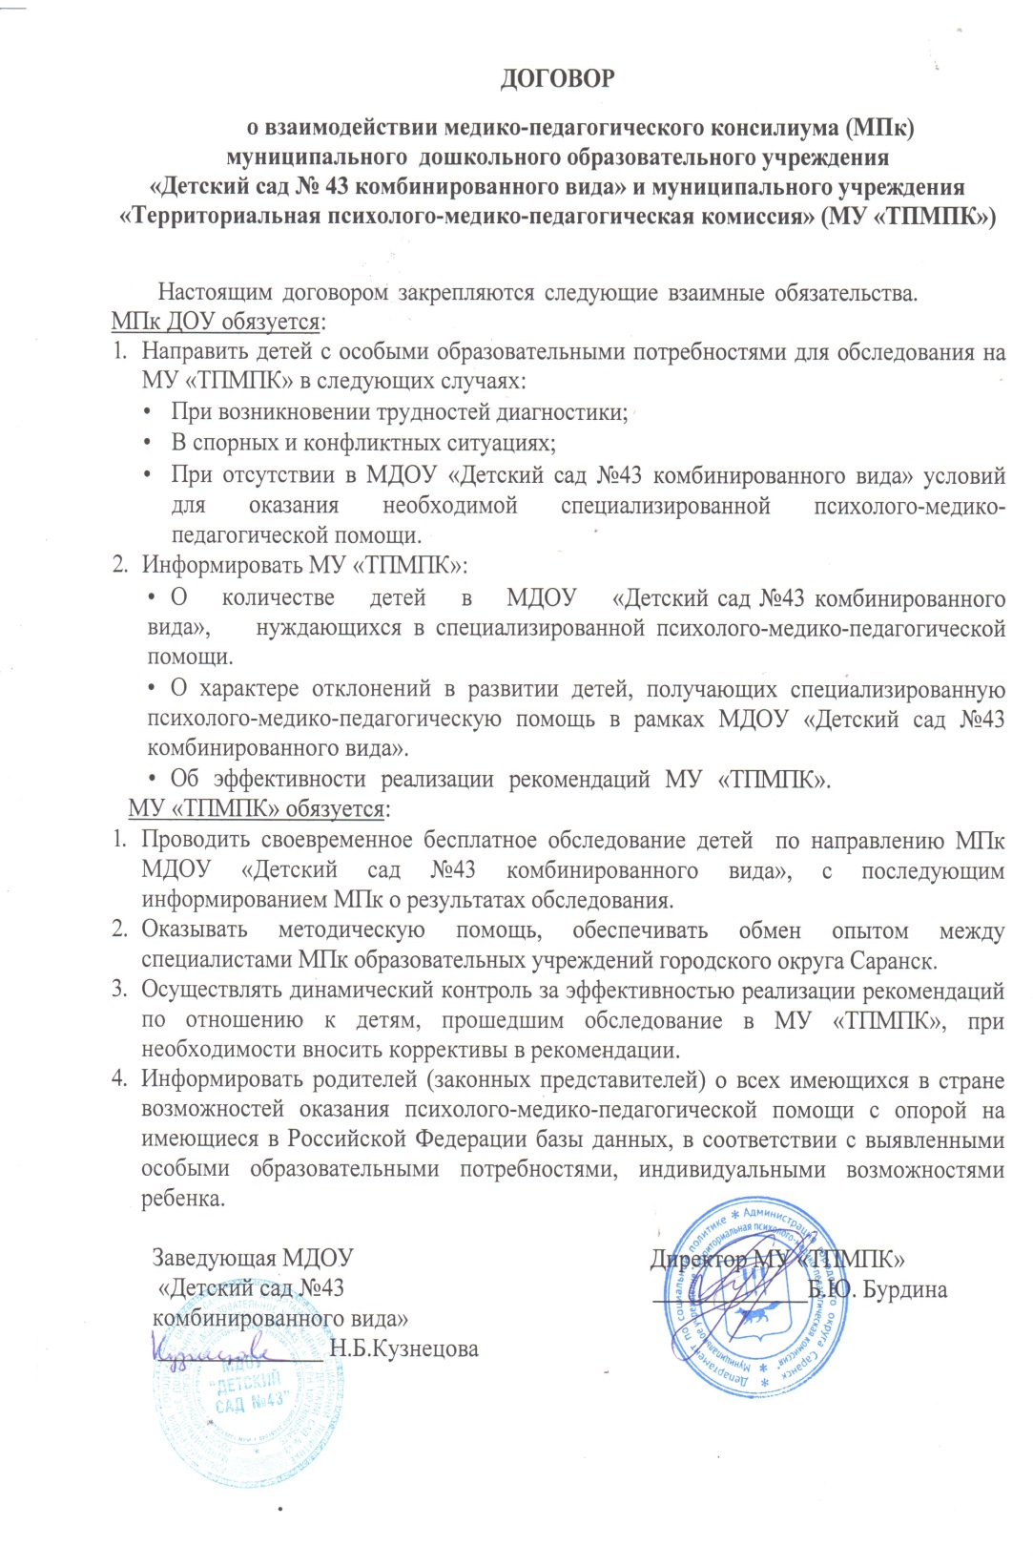
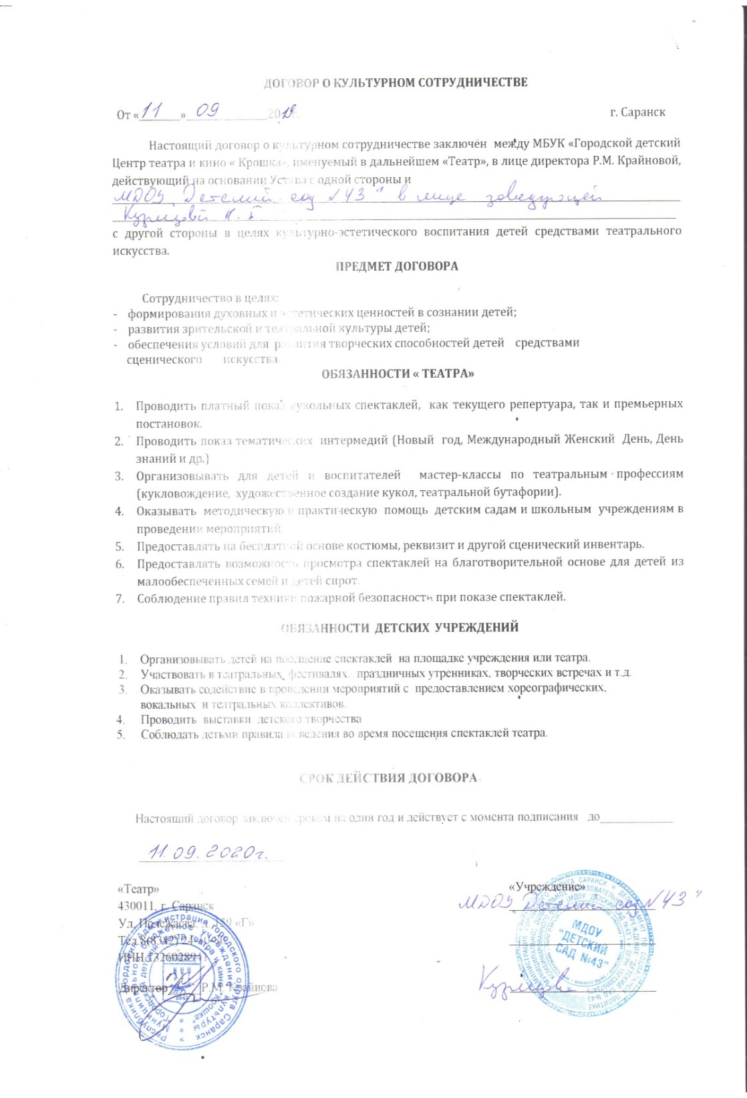

Slide 22
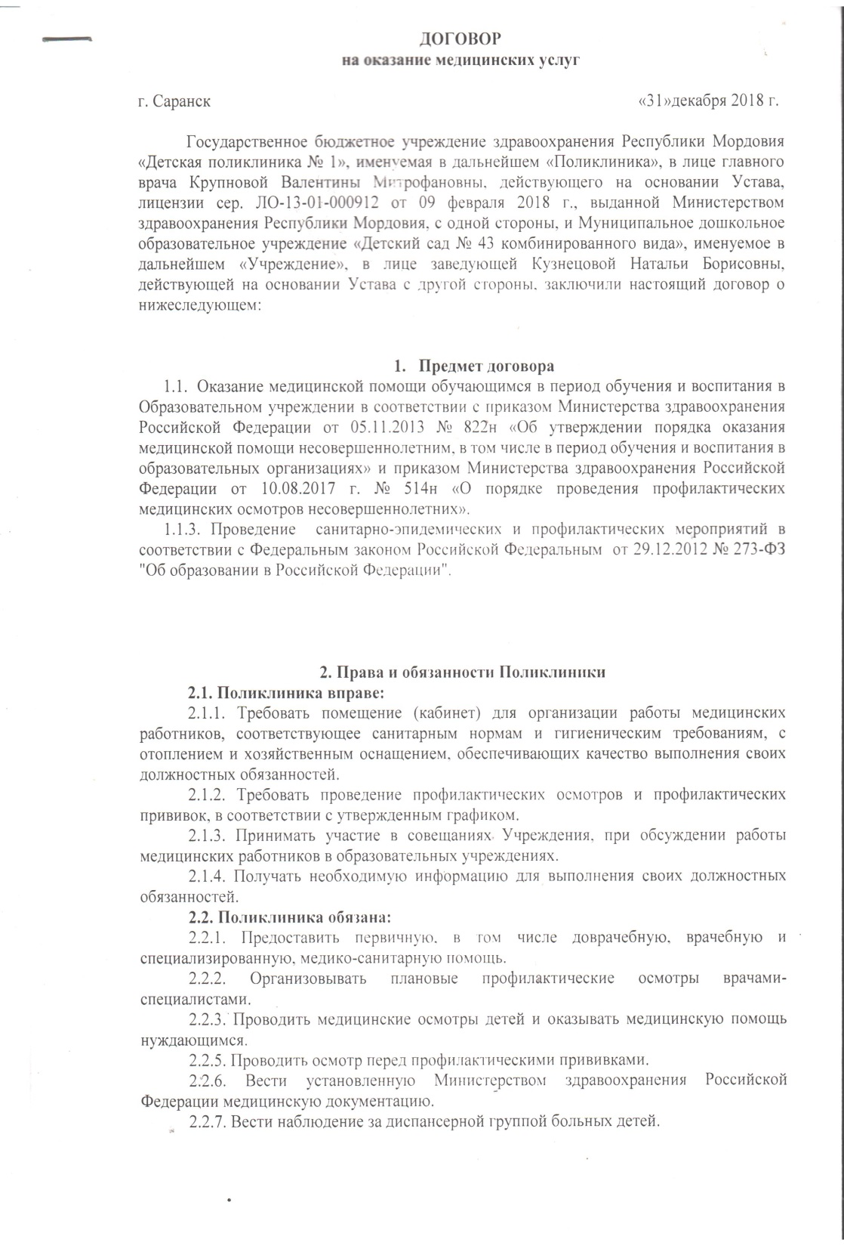
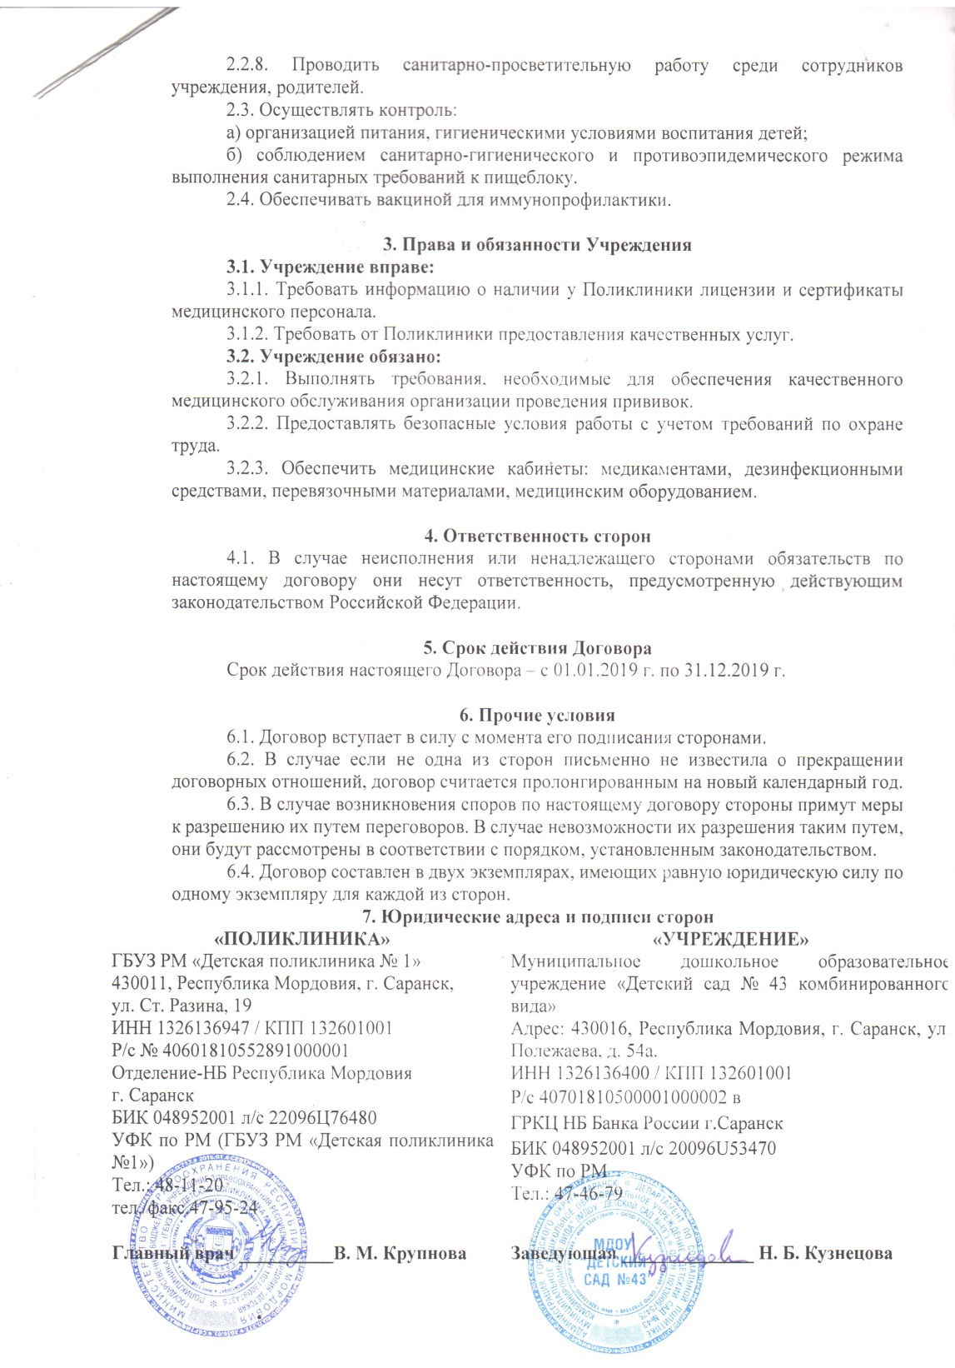

Slide 23
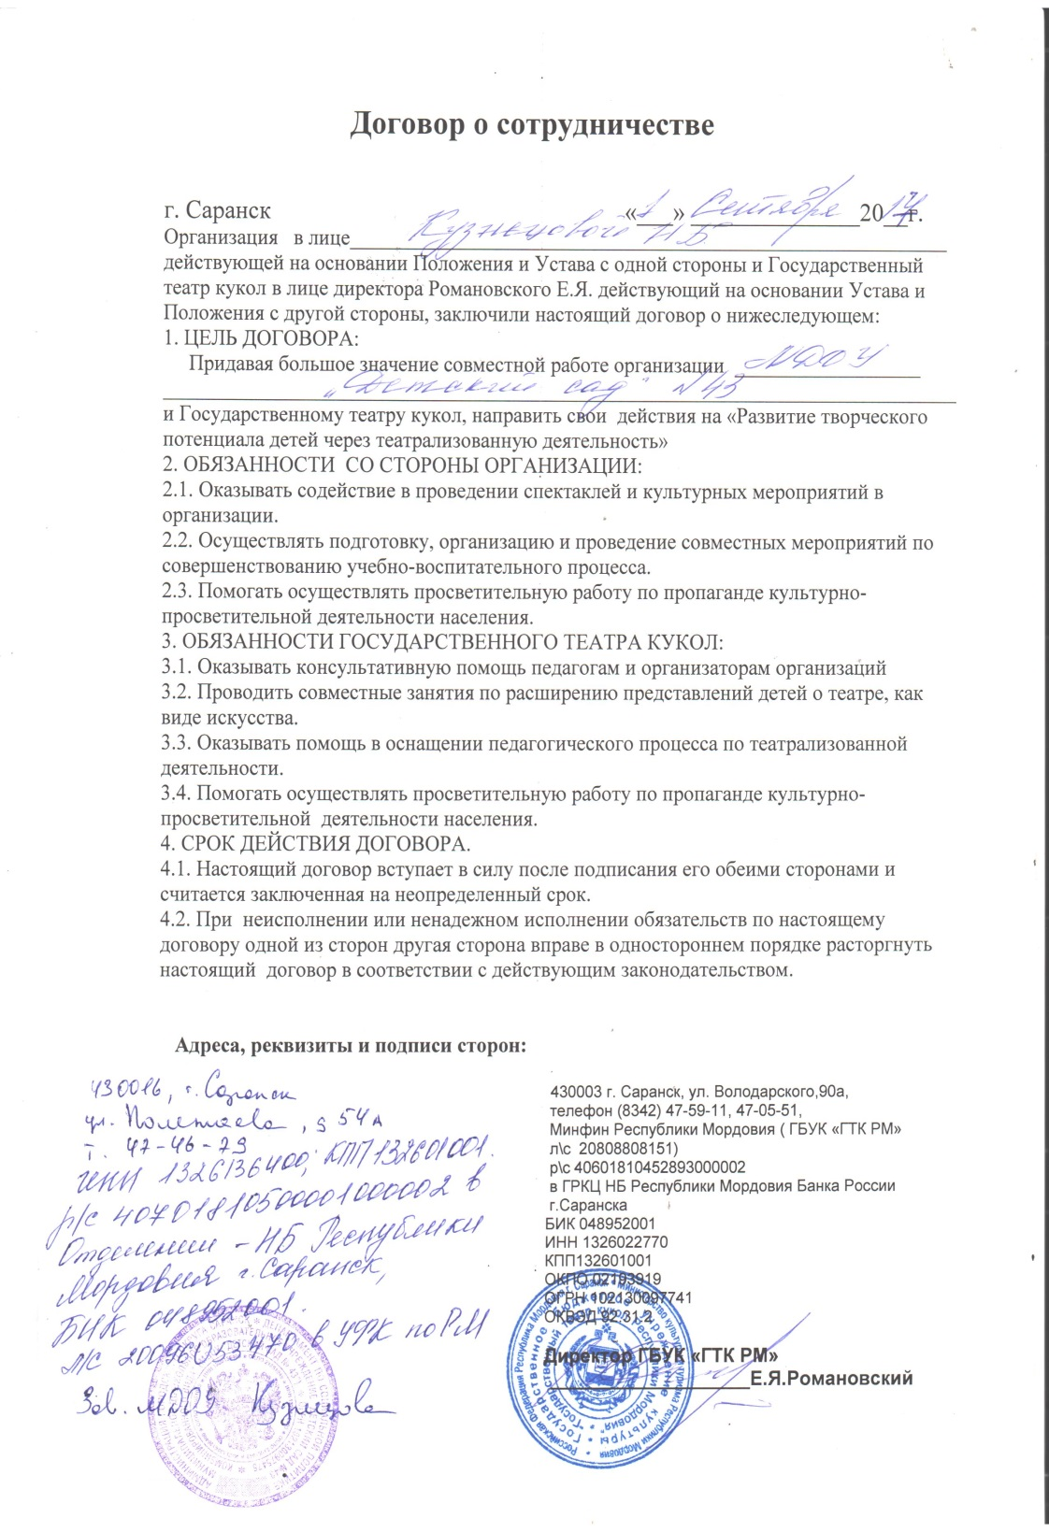
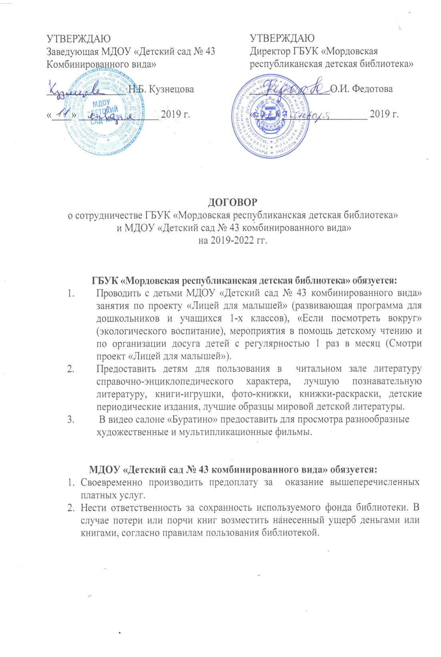

Slide 24
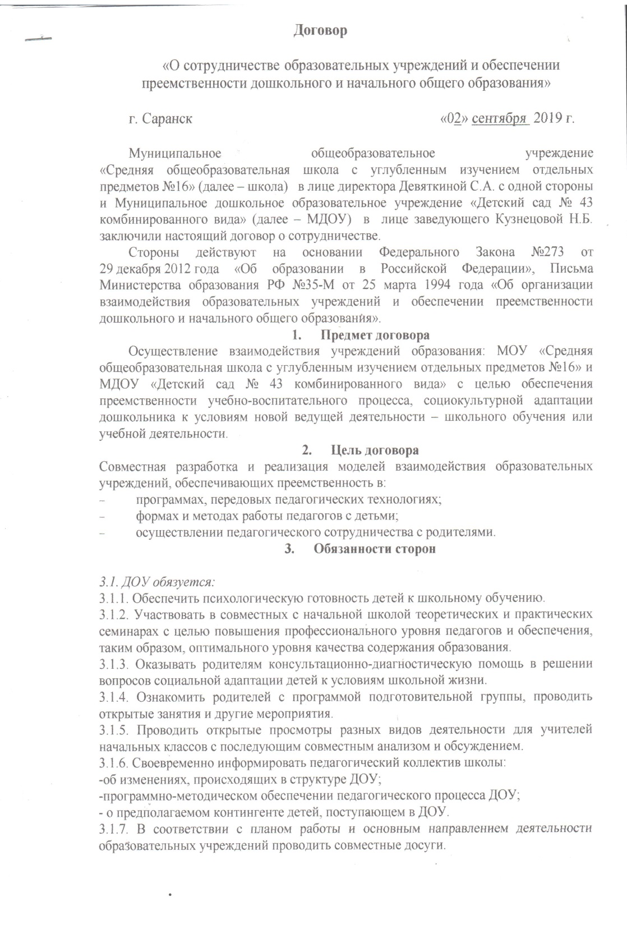
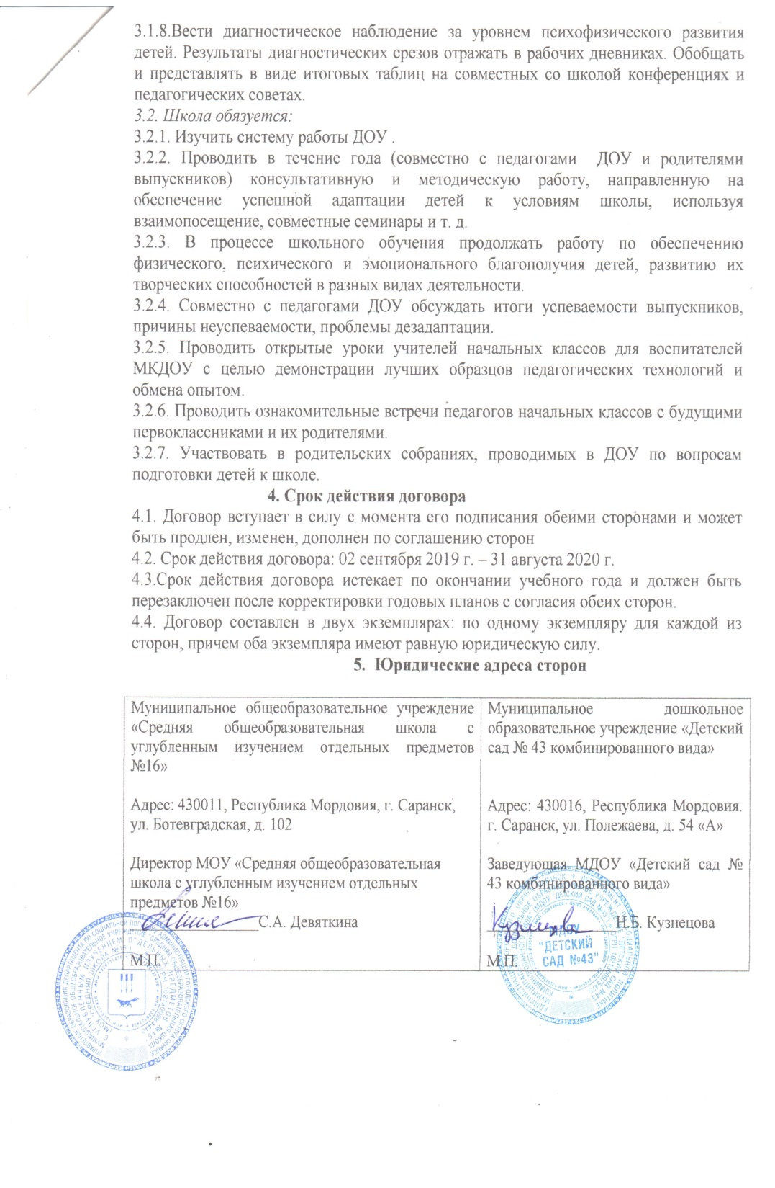

Slide 25
4. Результаты личного участия в инновационной (экспериментальной) деятельности

Slide 26
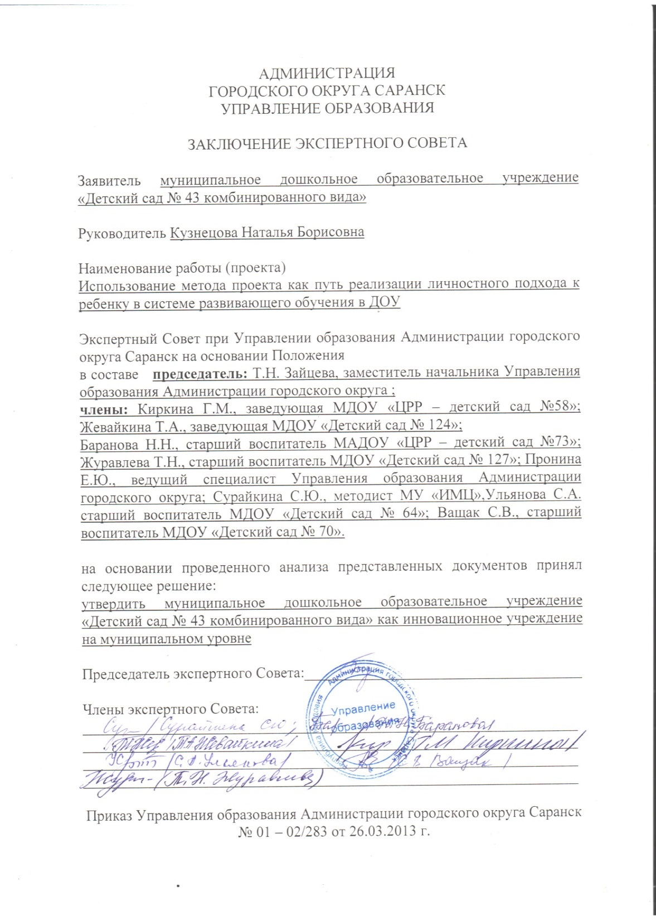

Slide 27
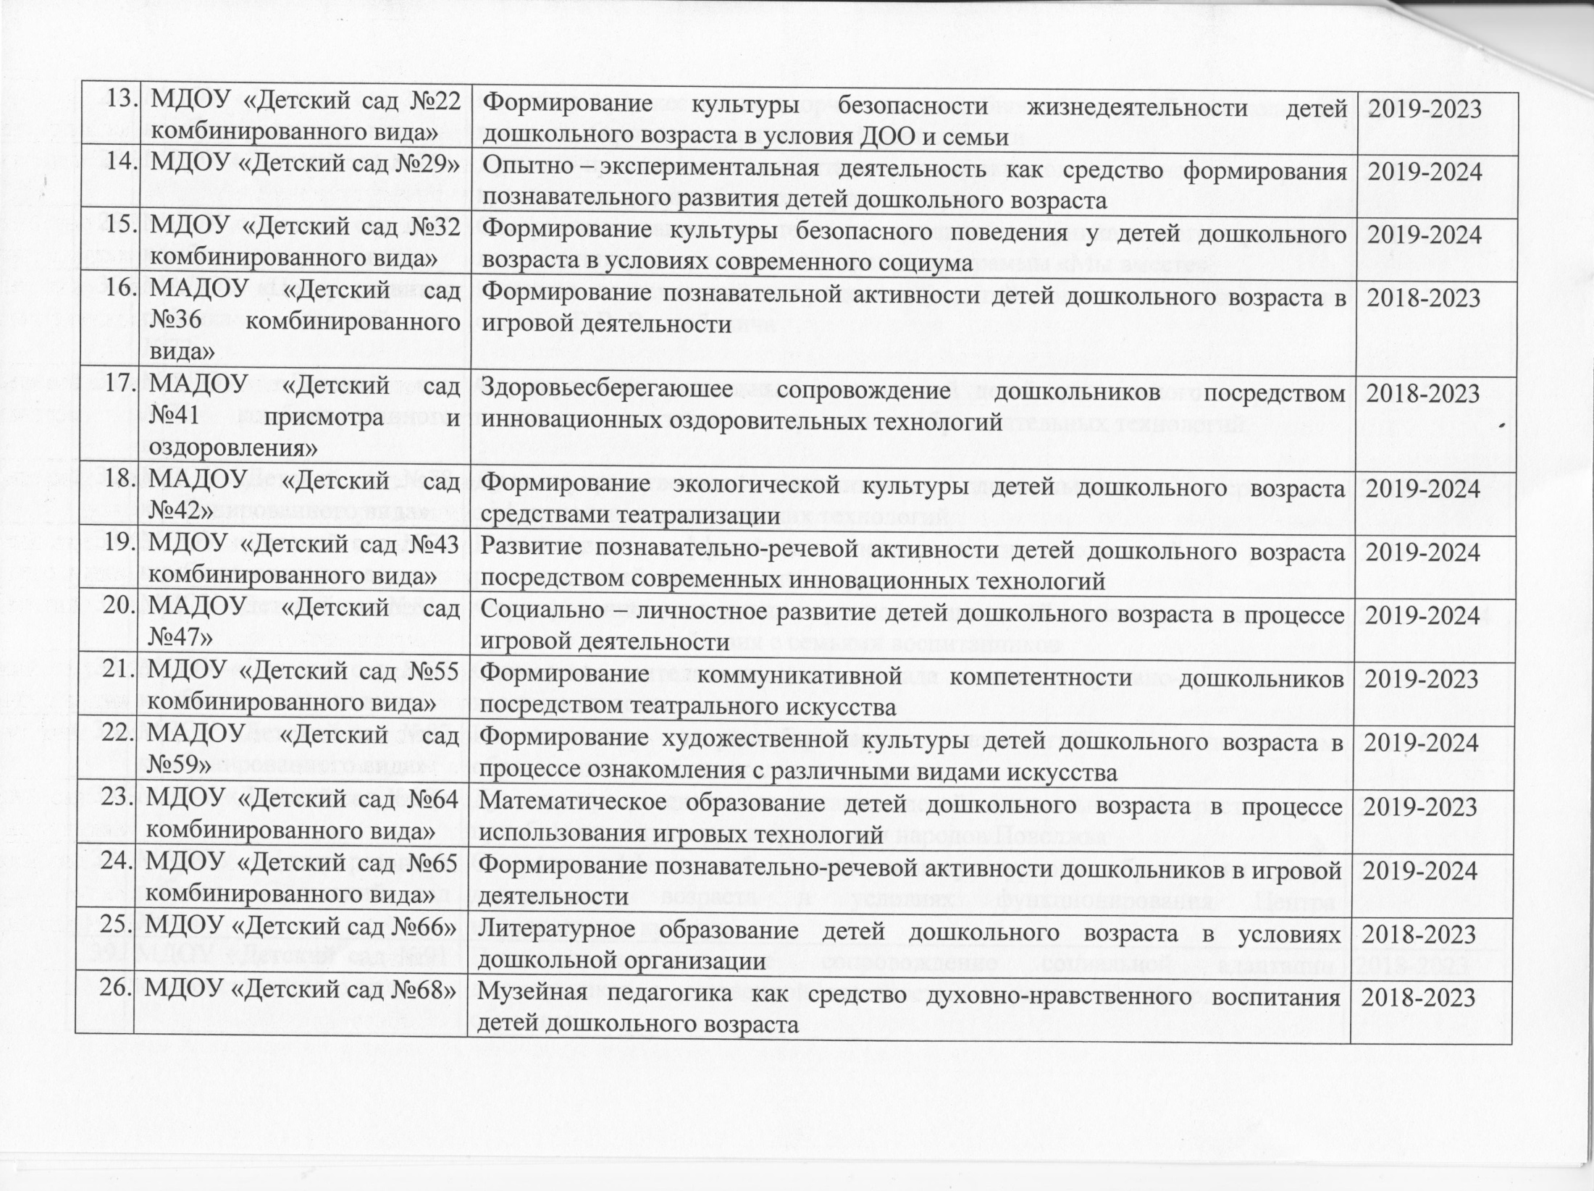

Slide 28
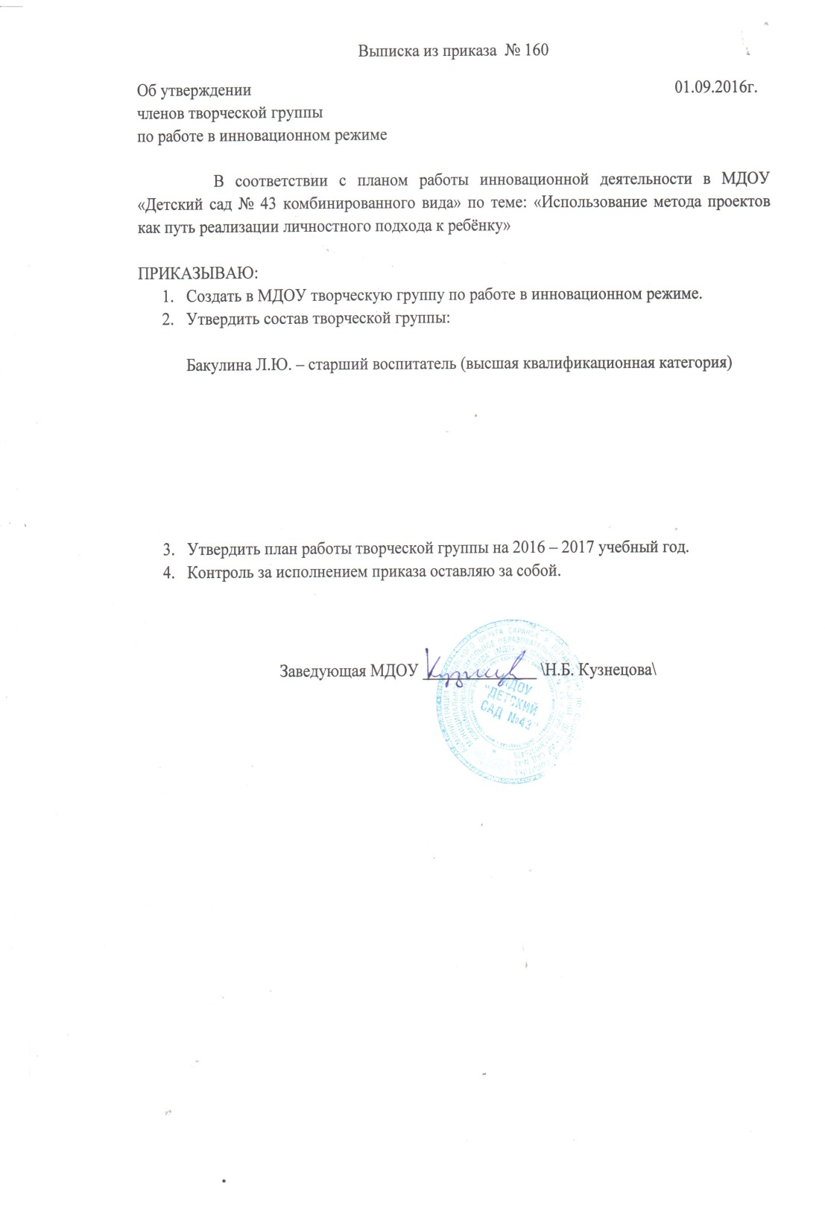
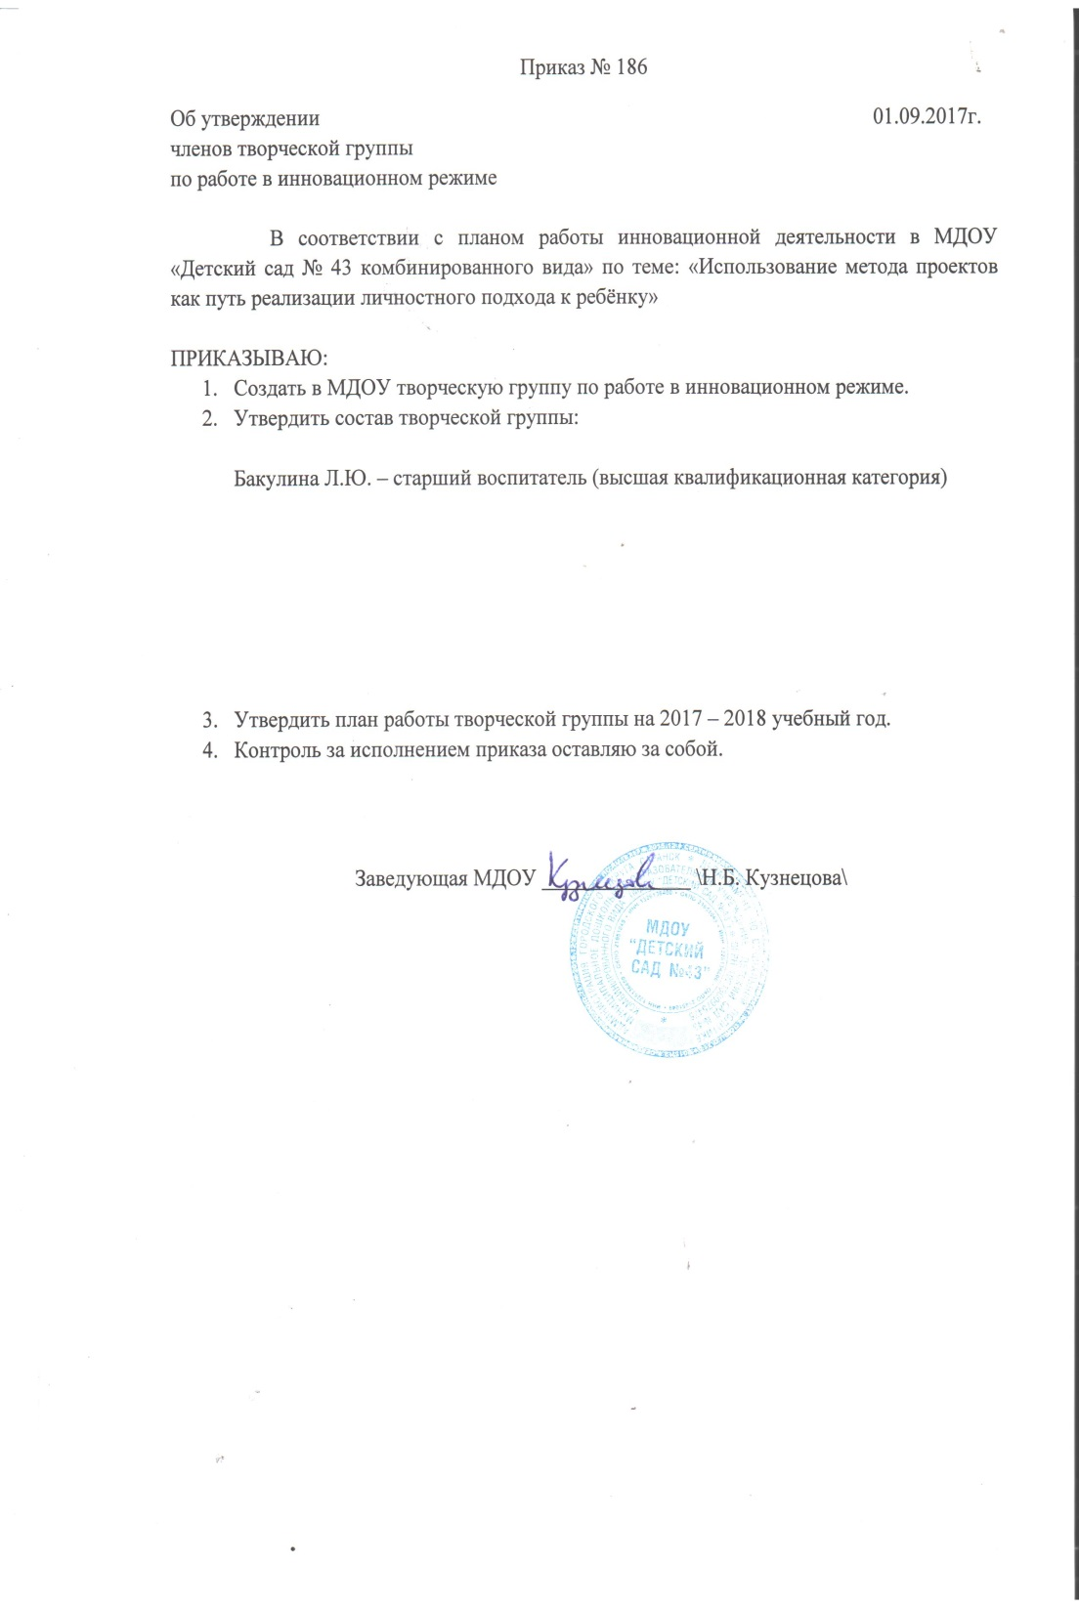

Slide 29
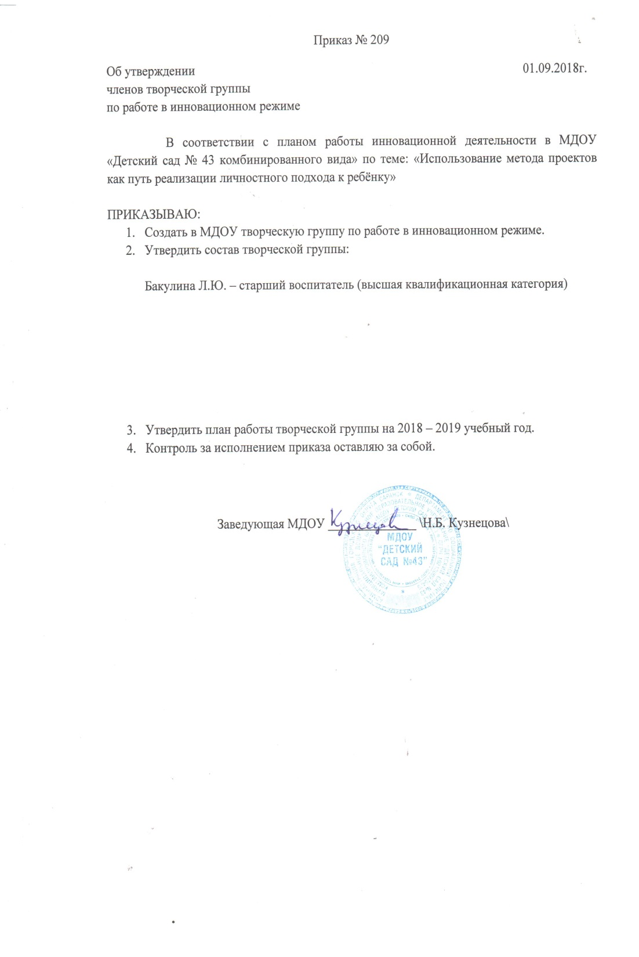
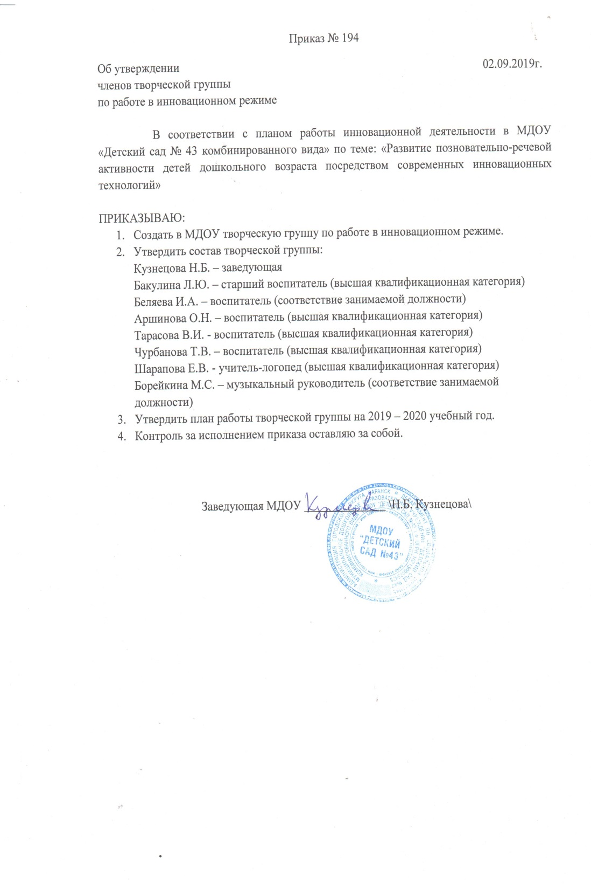

Slide 30
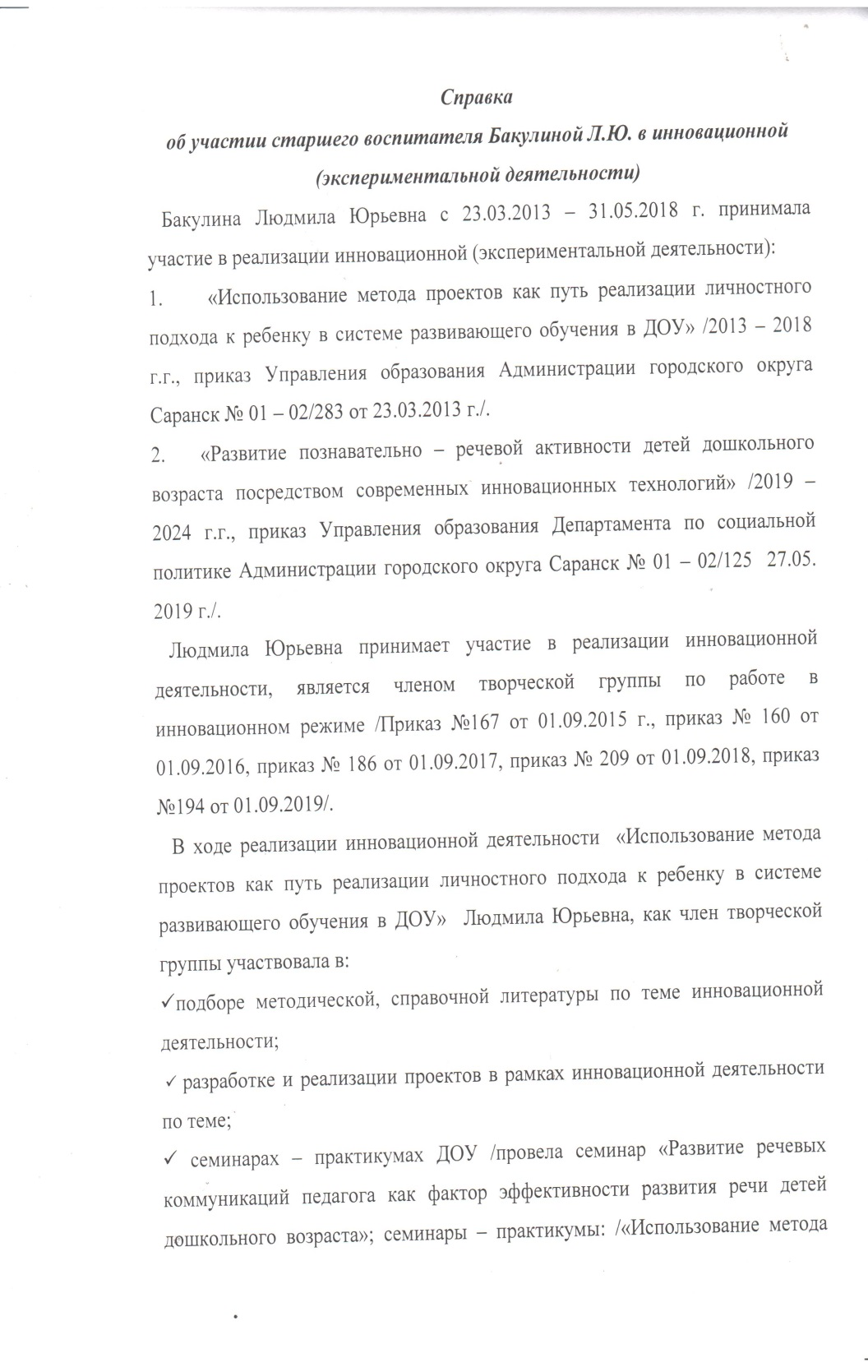
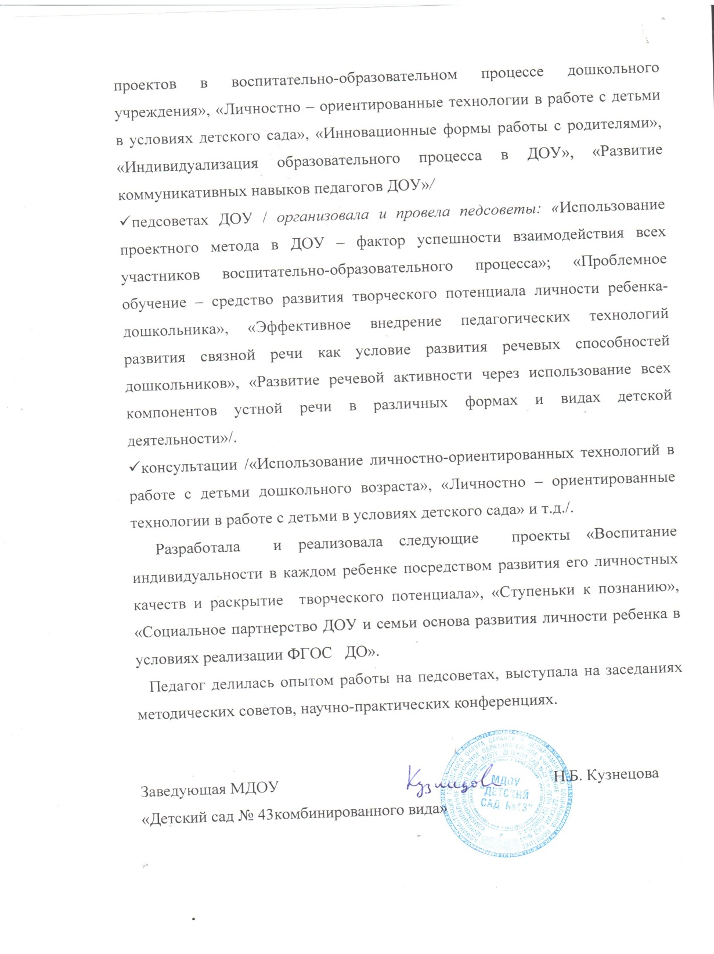

Slide 31
5. Обеспечение информационной открытости деятельности образовательной организации

Slide 32
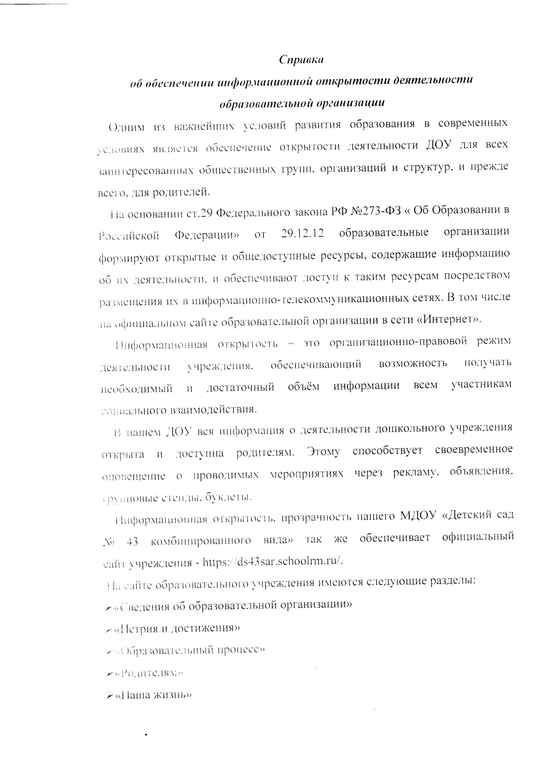
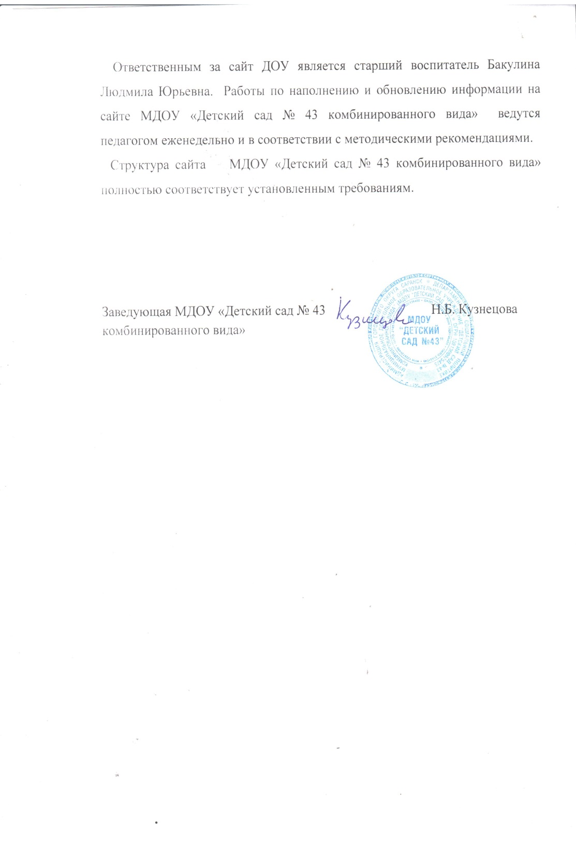

Slide 33
6. Наличие собственных публикаций

Slide 34
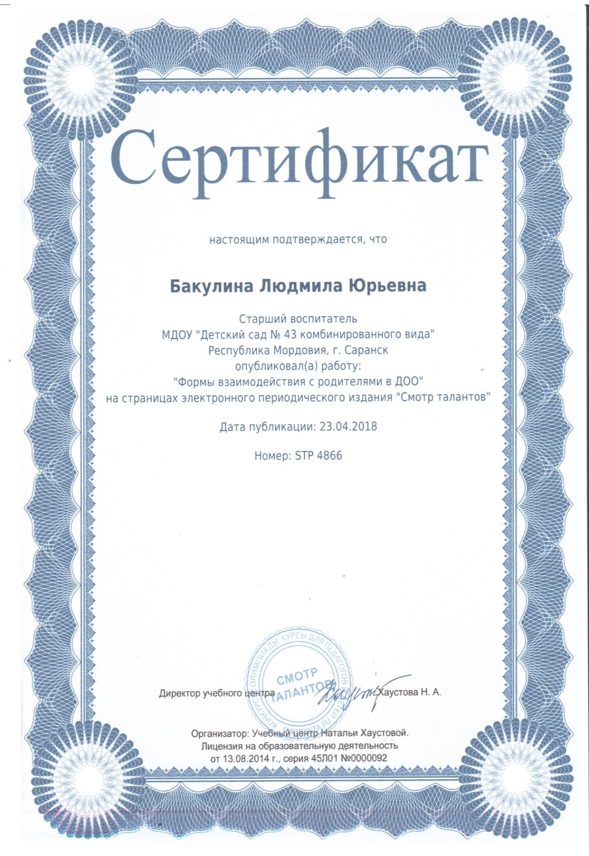

Slide 35
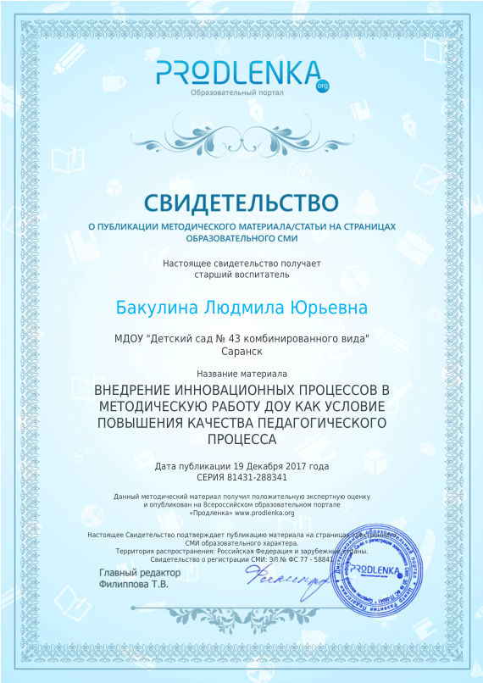
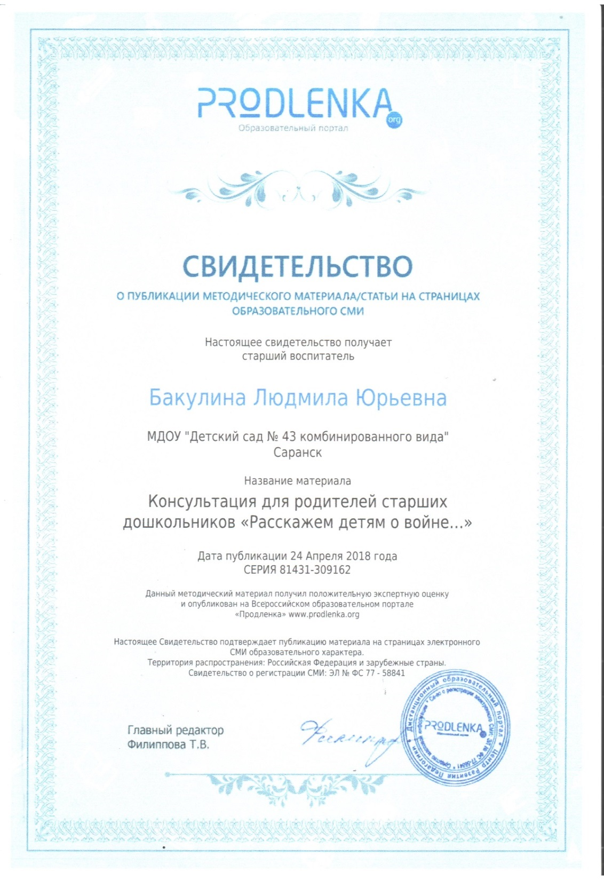

Slide 36
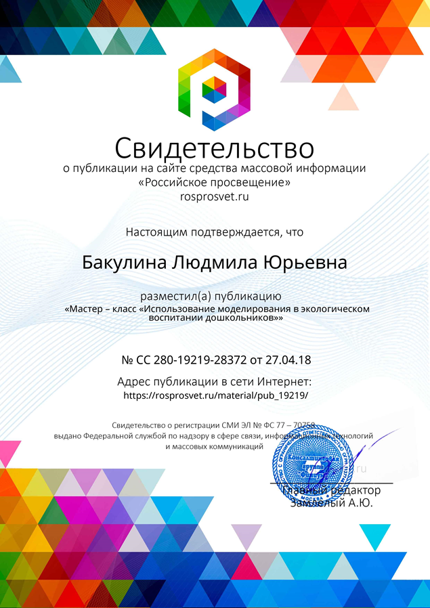

Slide 37
7. Наличие авторских программ, методических пособий, методических рекомендаций

Slide 38
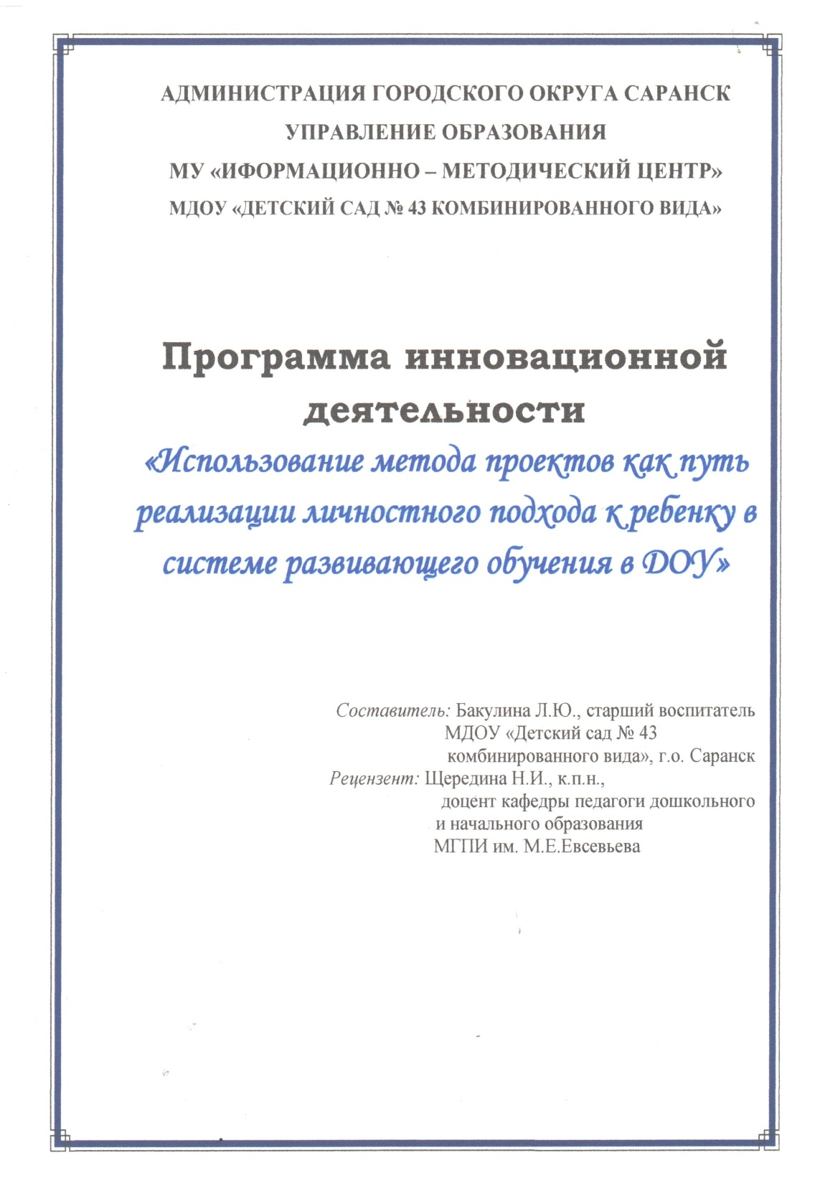
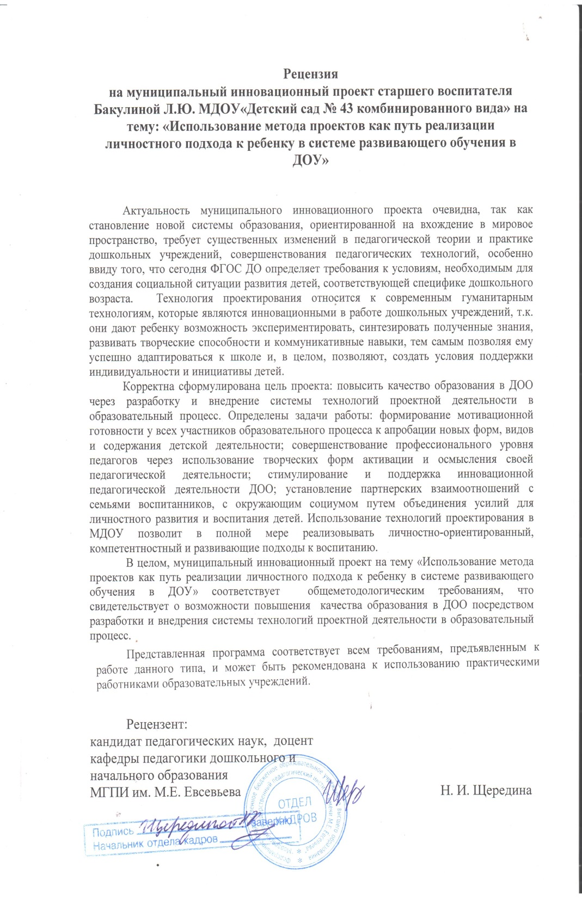

Slide 39
8. Выступления на заседаниях методических советов, научно-практических конференциях, педагогических чтениях, семинарах, секциях, форумах, радиопередачах (очно)
Муниципальный уровень – 2
Республиканский уровень – 3
Региональный уровень – 2
Международный - 1

Slide 40
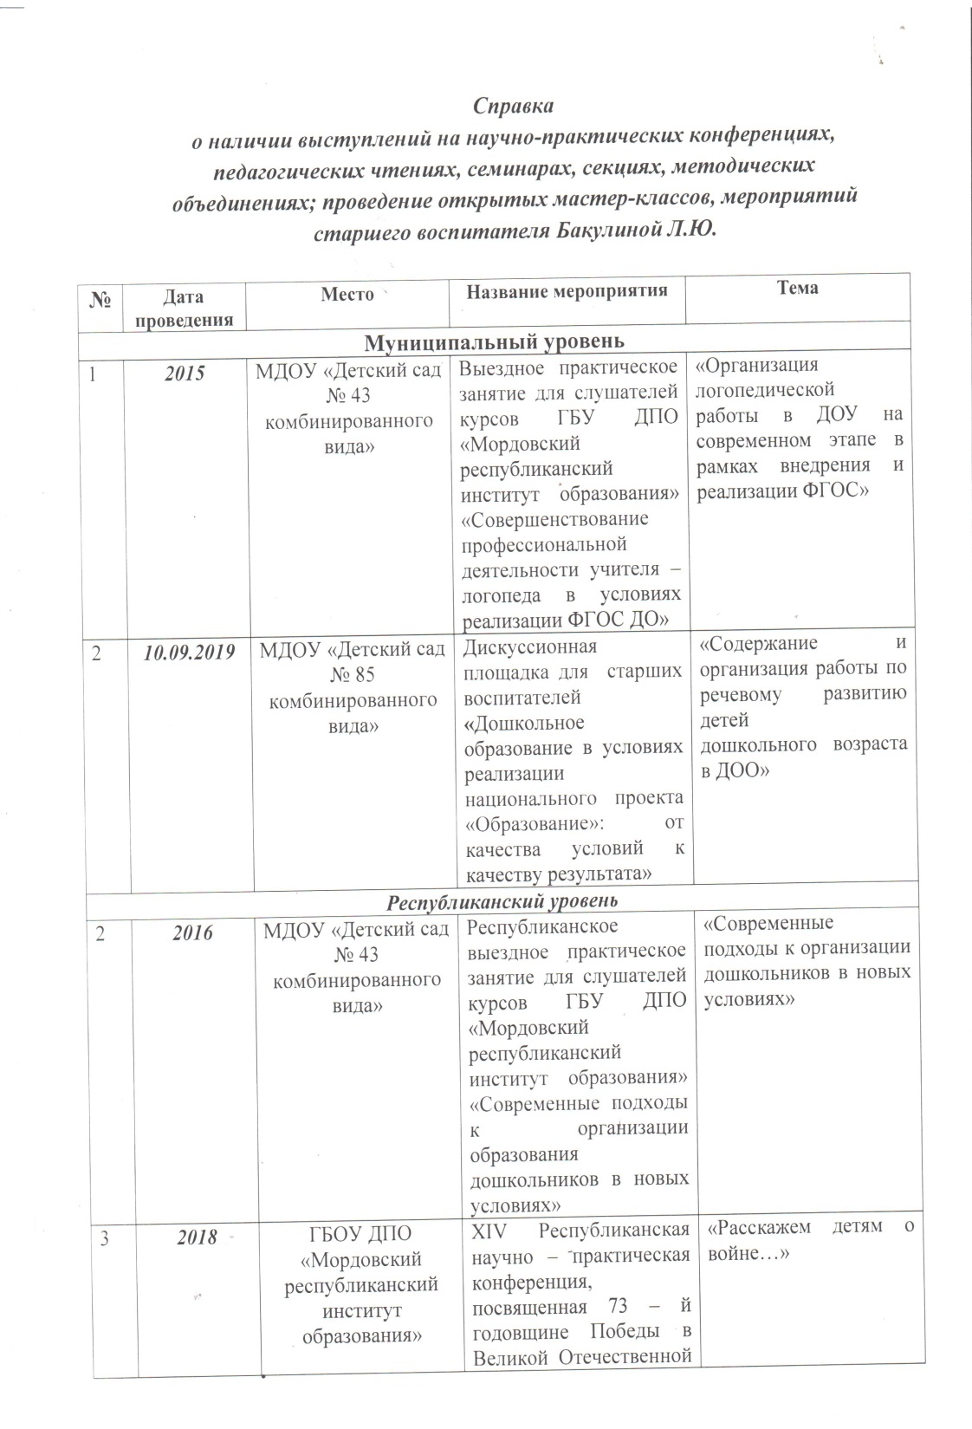
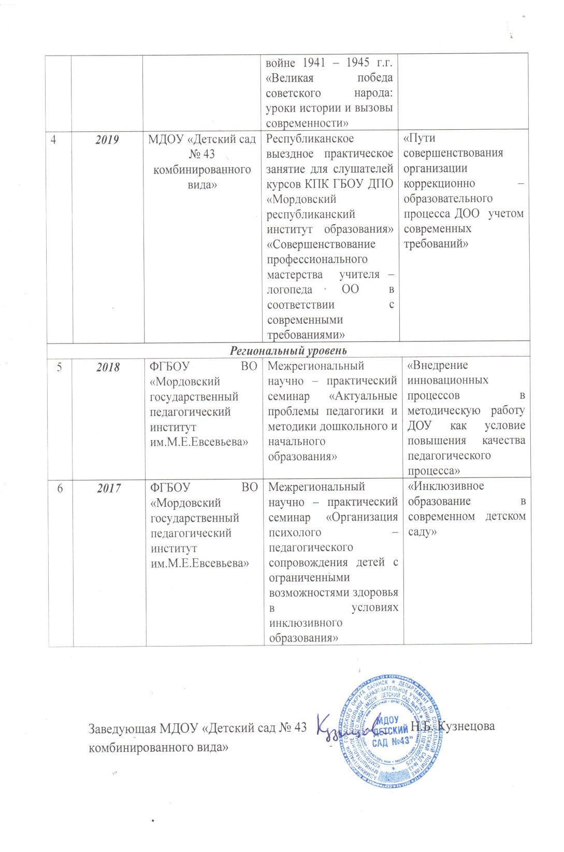

Slide 42
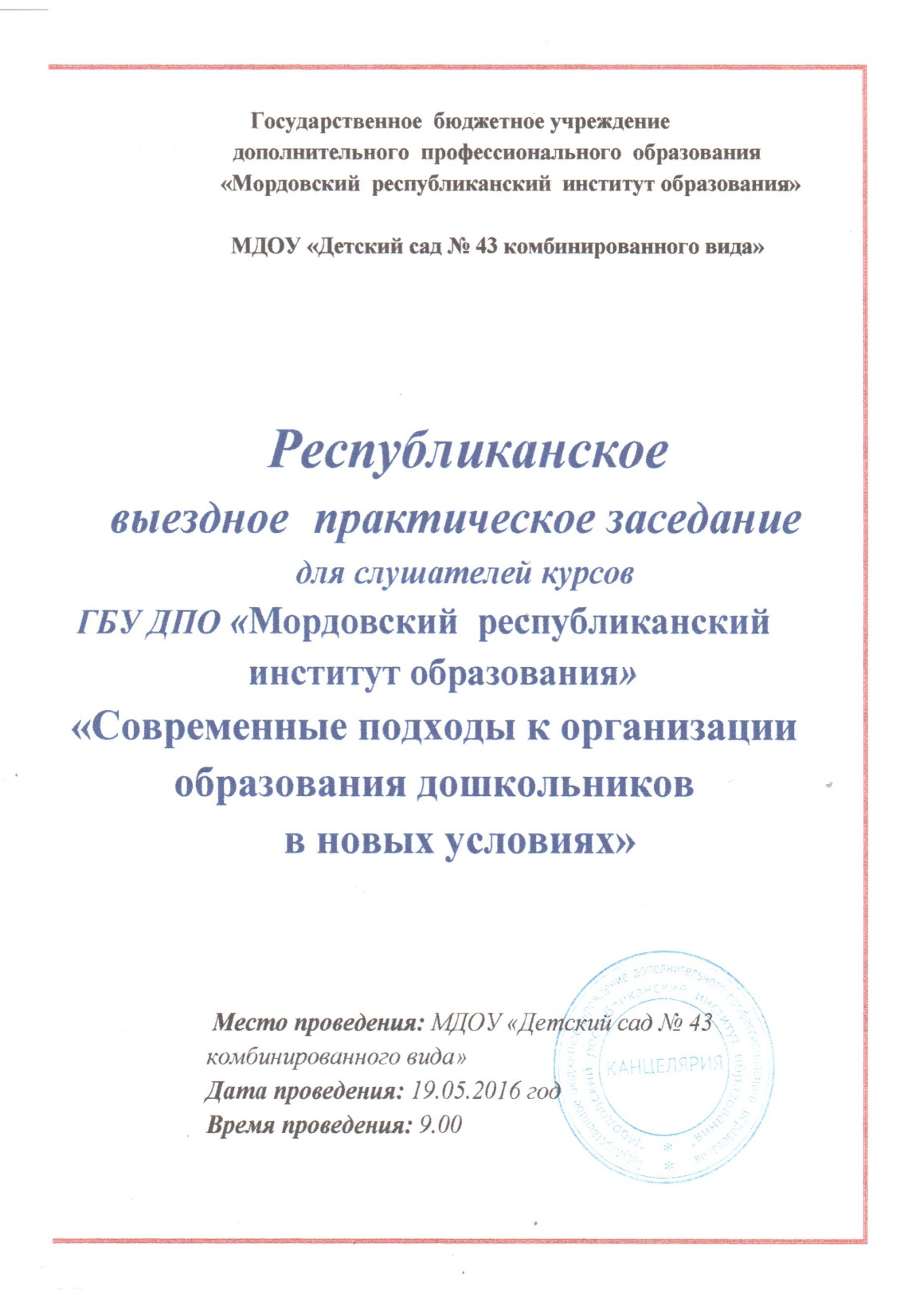

Slide 43
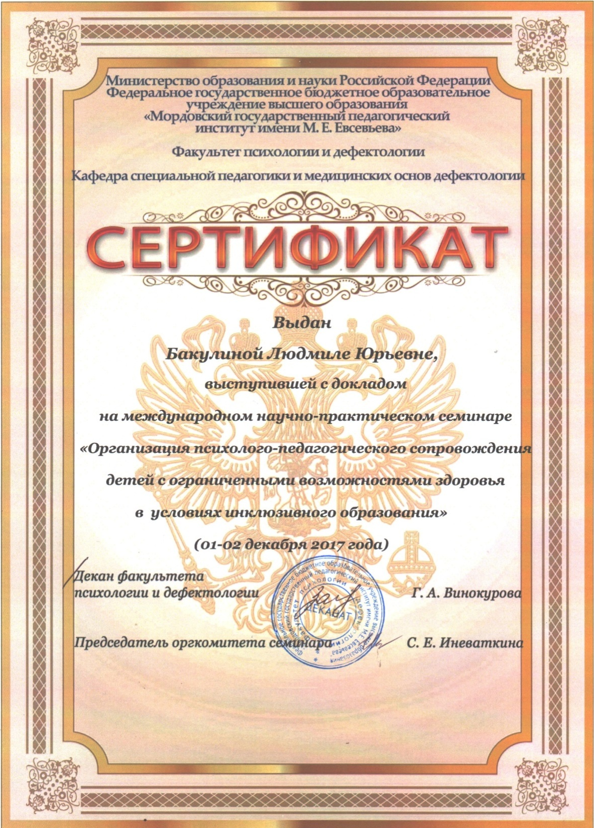

Slide 49
9. Проведение старшим воспитателем открытых занятий, мастер-классов, мероприятий

Slide 51
10. Экспертная деятельность

Slide 52
11. Общественно-педагогическая активность: участие в работе педагогических сообществ, комиссиях, жюри конкурсов

Slide 58
12. Личное участие в профессиональных конкурсах

Slide 61
13. Награды и поощрения

